Slide 1


Slide 2
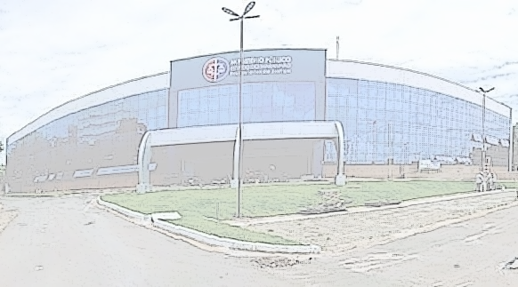
ESTADO DO MARANHÃO
MINISTÉRIO PÚBLICO
PROCURADORIA GERAL DE JUSTIÇA
RELATÓRIO DA OBRA
“SEDE DAS PROMOTORIAS
DE JUSTIÇA DA CAPITAL”

Slide 3

ESTADO DO MARANHÃO
MINISTÉRIO PÚBLICO
PROCURADORIA GERAL DE JUSTIÇA
O Relatório Geral está disponível no site www.mpma.mp.br

Slide 4
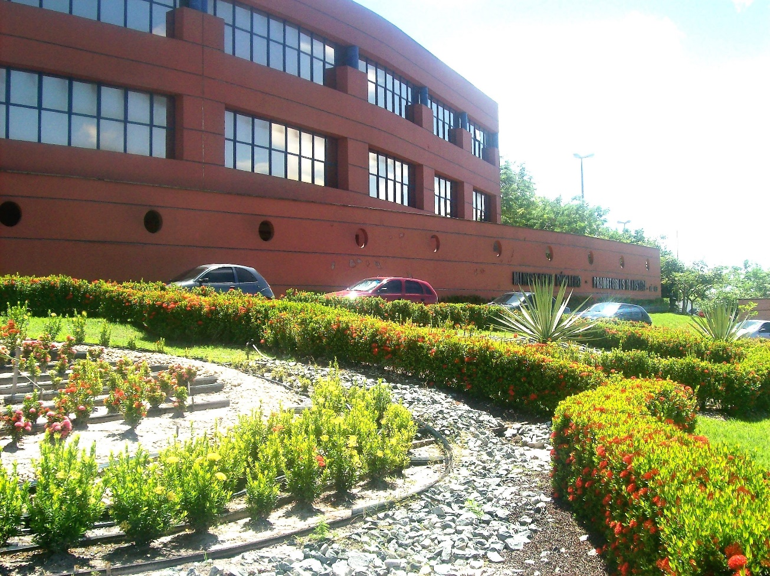
ESTADO DO MARANHÃO
MINISTÉRIO PÚBLICO
PROCURADORIA GERAL DE JUSTIÇA
INAUGURAÇÃO – 14 de dezembro de 1999

Slide 5
ESTADO DO MARANHÃO
MINISTÉRIO PÚBLICO
PROCURADORIA GERAL DE JUSTIÇA
Em 25/04/2008, foi feita a mudança das Promotorias de Justiça da Capital para o Garden Shopping, alugado para o funcionamento provisório das mesmas, uma vez que a Sede foi desocupada para que pudessem ser feitas as intervenções necessárias para reparar os problemas que se manifestaram naquele momento.
Após dificuldades iniciais na execução da obra, por parte da empresa contratada para a reforma, houve a rescisão unilateral do Contrato nº 100/2007, com a empreiteira Castelo Branco Serviços de Engenharia e Construtora Ltda., o que casou uma interrupção do processo de recuperação, até que fossem retomadas as obras na forma que se demonstra através das seguintes contratações:

Slide 6
ESTADO DO MARANHÃO
MINISTÉRIO PÚBLICO
PROCURADORIA GERAL DE JUSTIÇA
Empresa PHD Engenharia Ltda
Objeto: Avaliação estrutural e projeto de recuperação/reabilitação estrutural do prédio-sede das Promotorias de Justiça da Capital.
Contrato nº 043/2011
Início da execução: 06/06/2011
Término: 06/12/2013
Custo total: R$ 121.000,00

Slide 7
ESTADO DO MARANHÃO
MINISTÉRIO PÚBLICO
PROCURADORIA GERAL DE JUSTIÇA
2) Empresa PHD Engenharia Ltda
Objeto: Consultoria técnica da recuperação e proteção da estrutura do prédio-sede das Promotorias de Justiça da Capital.
Contrato nº 028/2012
Custo total: R$ 513.000,00

Slide 8
ESTADO DO MARANHÃO
MINISTÉRIO PÚBLICO
PROCURADORIA GERAL DE JUSTIÇA
3) Empresa Jatobeton Engenharia Ltda
Objeto: Recuperação e proteção estrutural do prédio-sede das Promotorias da Capital.
Contrato nº 80/2011
Início da execução: Jan/2012
Término: Dez/2013
Custo total: R$ 5.671.198,30

Slide 9
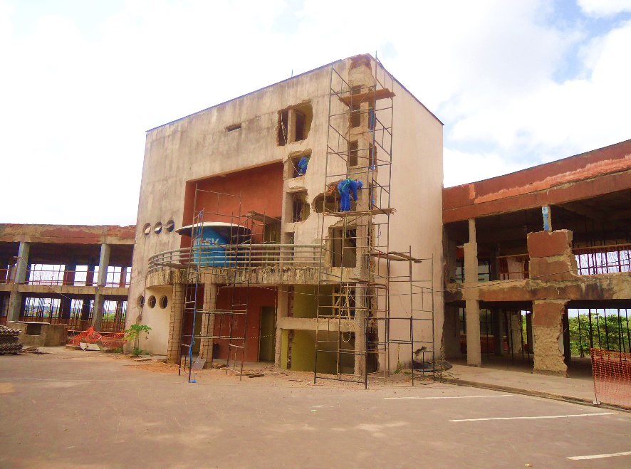
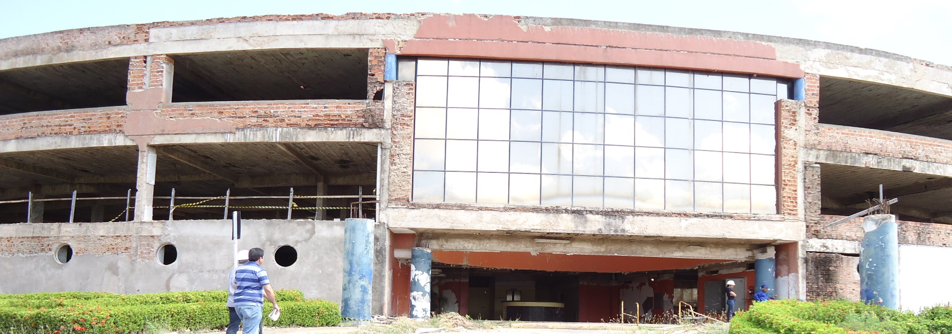
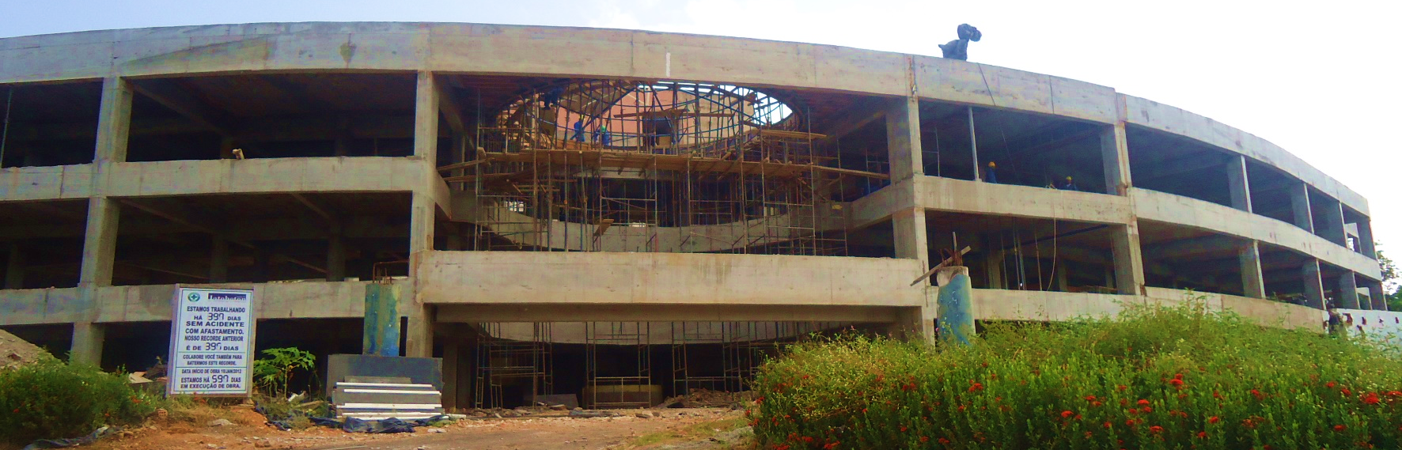
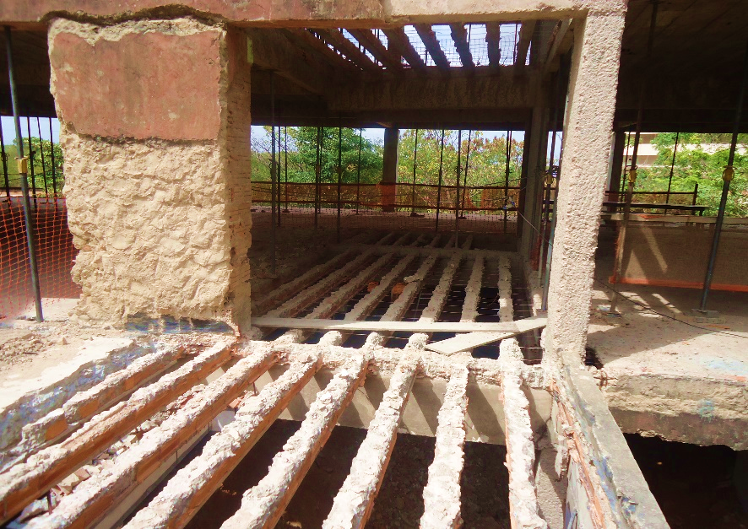
ESTADO DO MARANHÃO
MINISTÉRIO PÚBLICO
PROCURADORIA GERAL DE JUSTIÇA

Slide 10
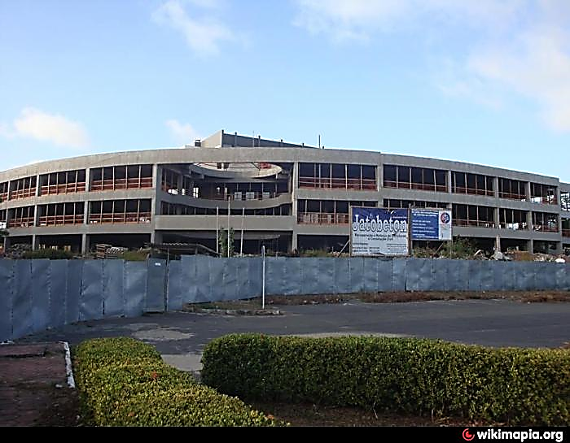
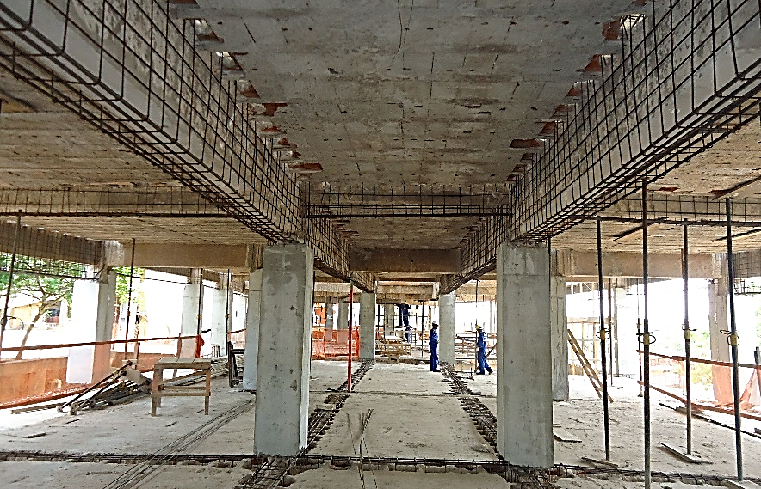
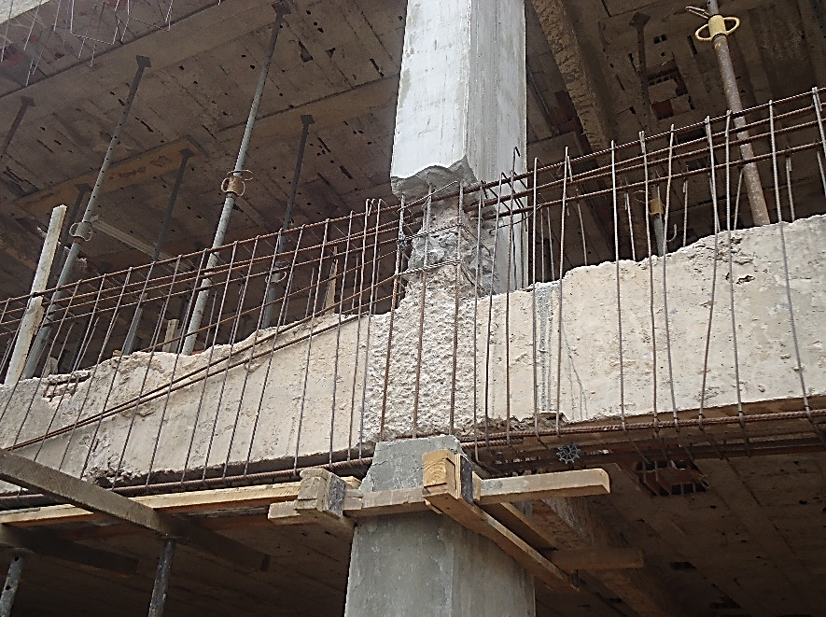
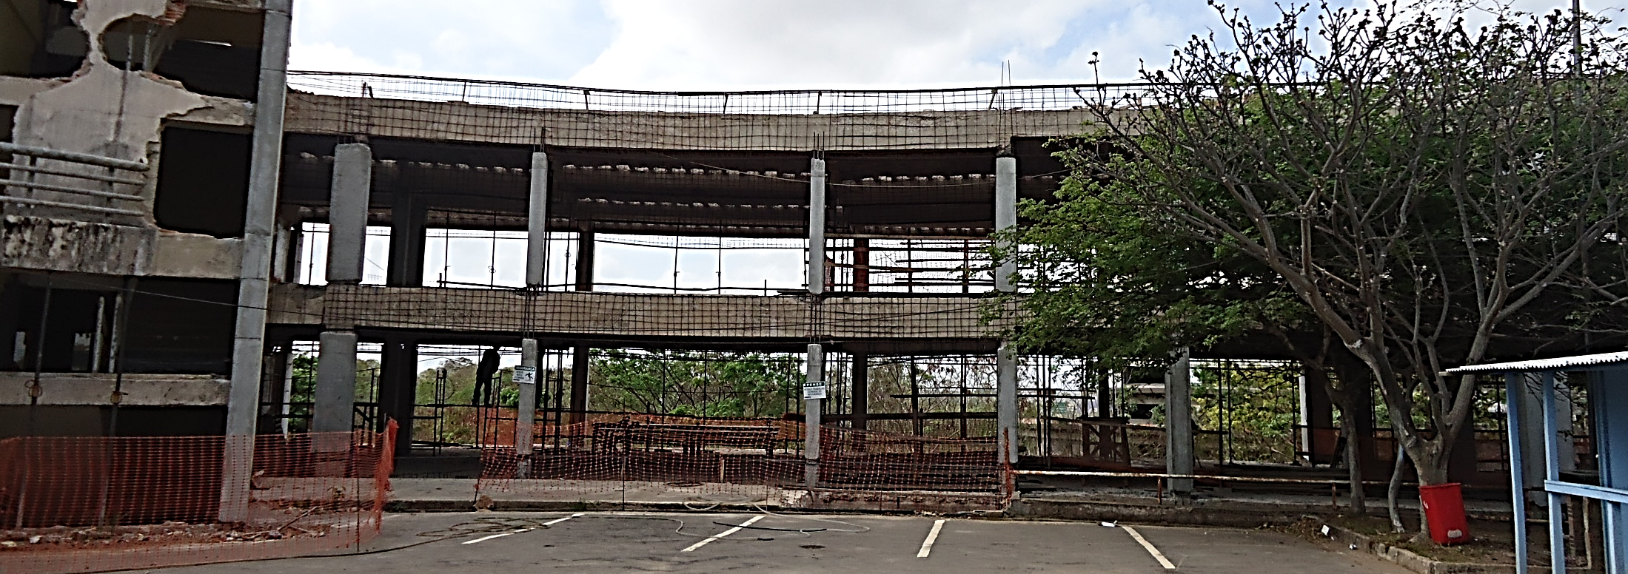
ESTADO DO MARANHÃO
MINISTÉRIO PÚBLICO
PROCURADORIA GERAL DE JUSTIÇA

Slide 11
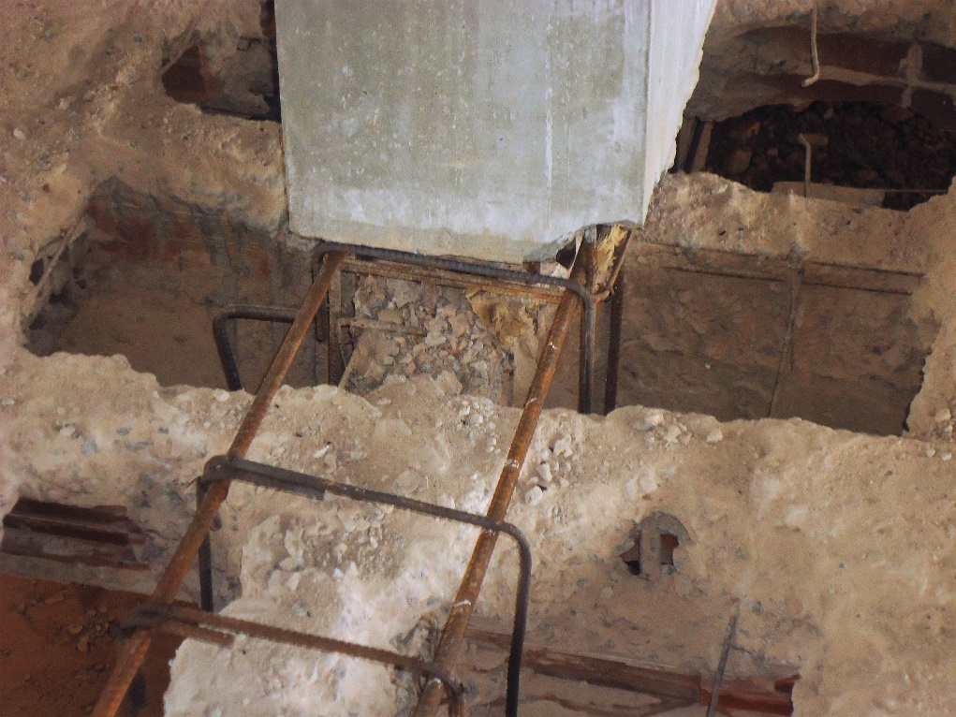
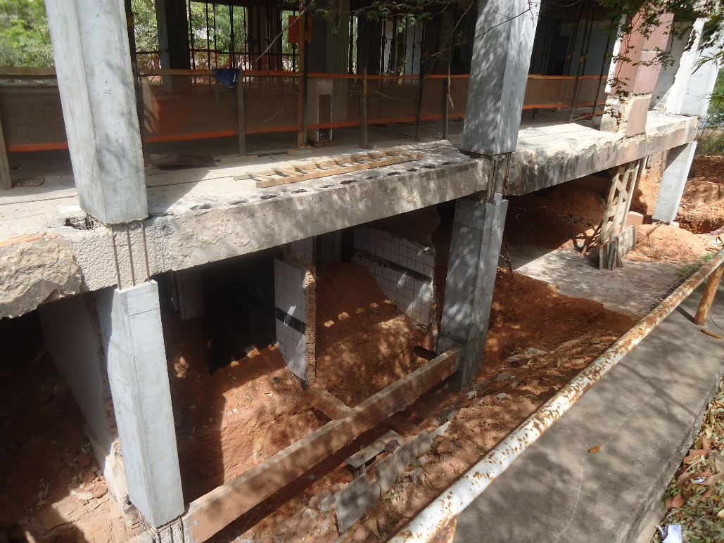
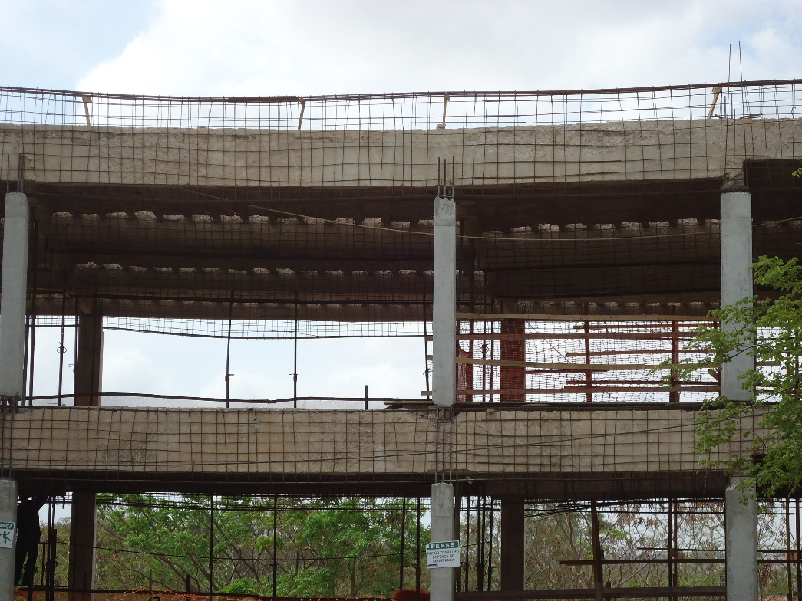
ESTADO DO MARANHÃO
MINISTÉRIO PÚBLICO
PROCURADORIA GERAL DE JUSTIÇA

Slide 12
ESTADO DO MARANHÃO
MINISTÉRIO PÚBLICO
PROCURADORIA GERAL DE JUSTIÇA
4) Empresa Construtora Domus Ltda
Objeto: Reforma do prédio-sede das Promotorias de Justiça da Capital.
Contrato nº 48/2014
Início da execução: 26/06/2014
Custo Total: R$ 7.496.113,62 (Atualizado até 13/03/2018)

Slide 13
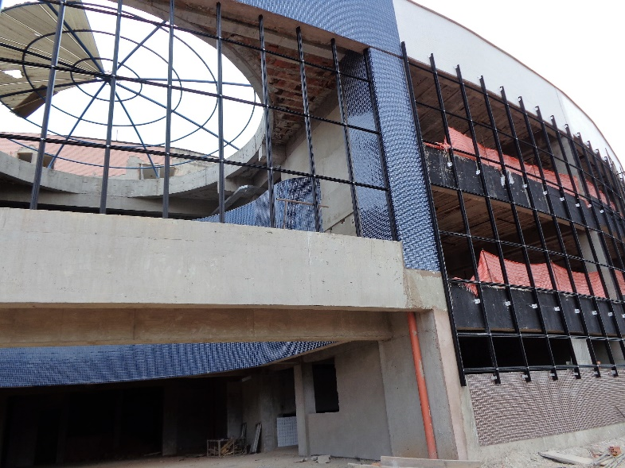
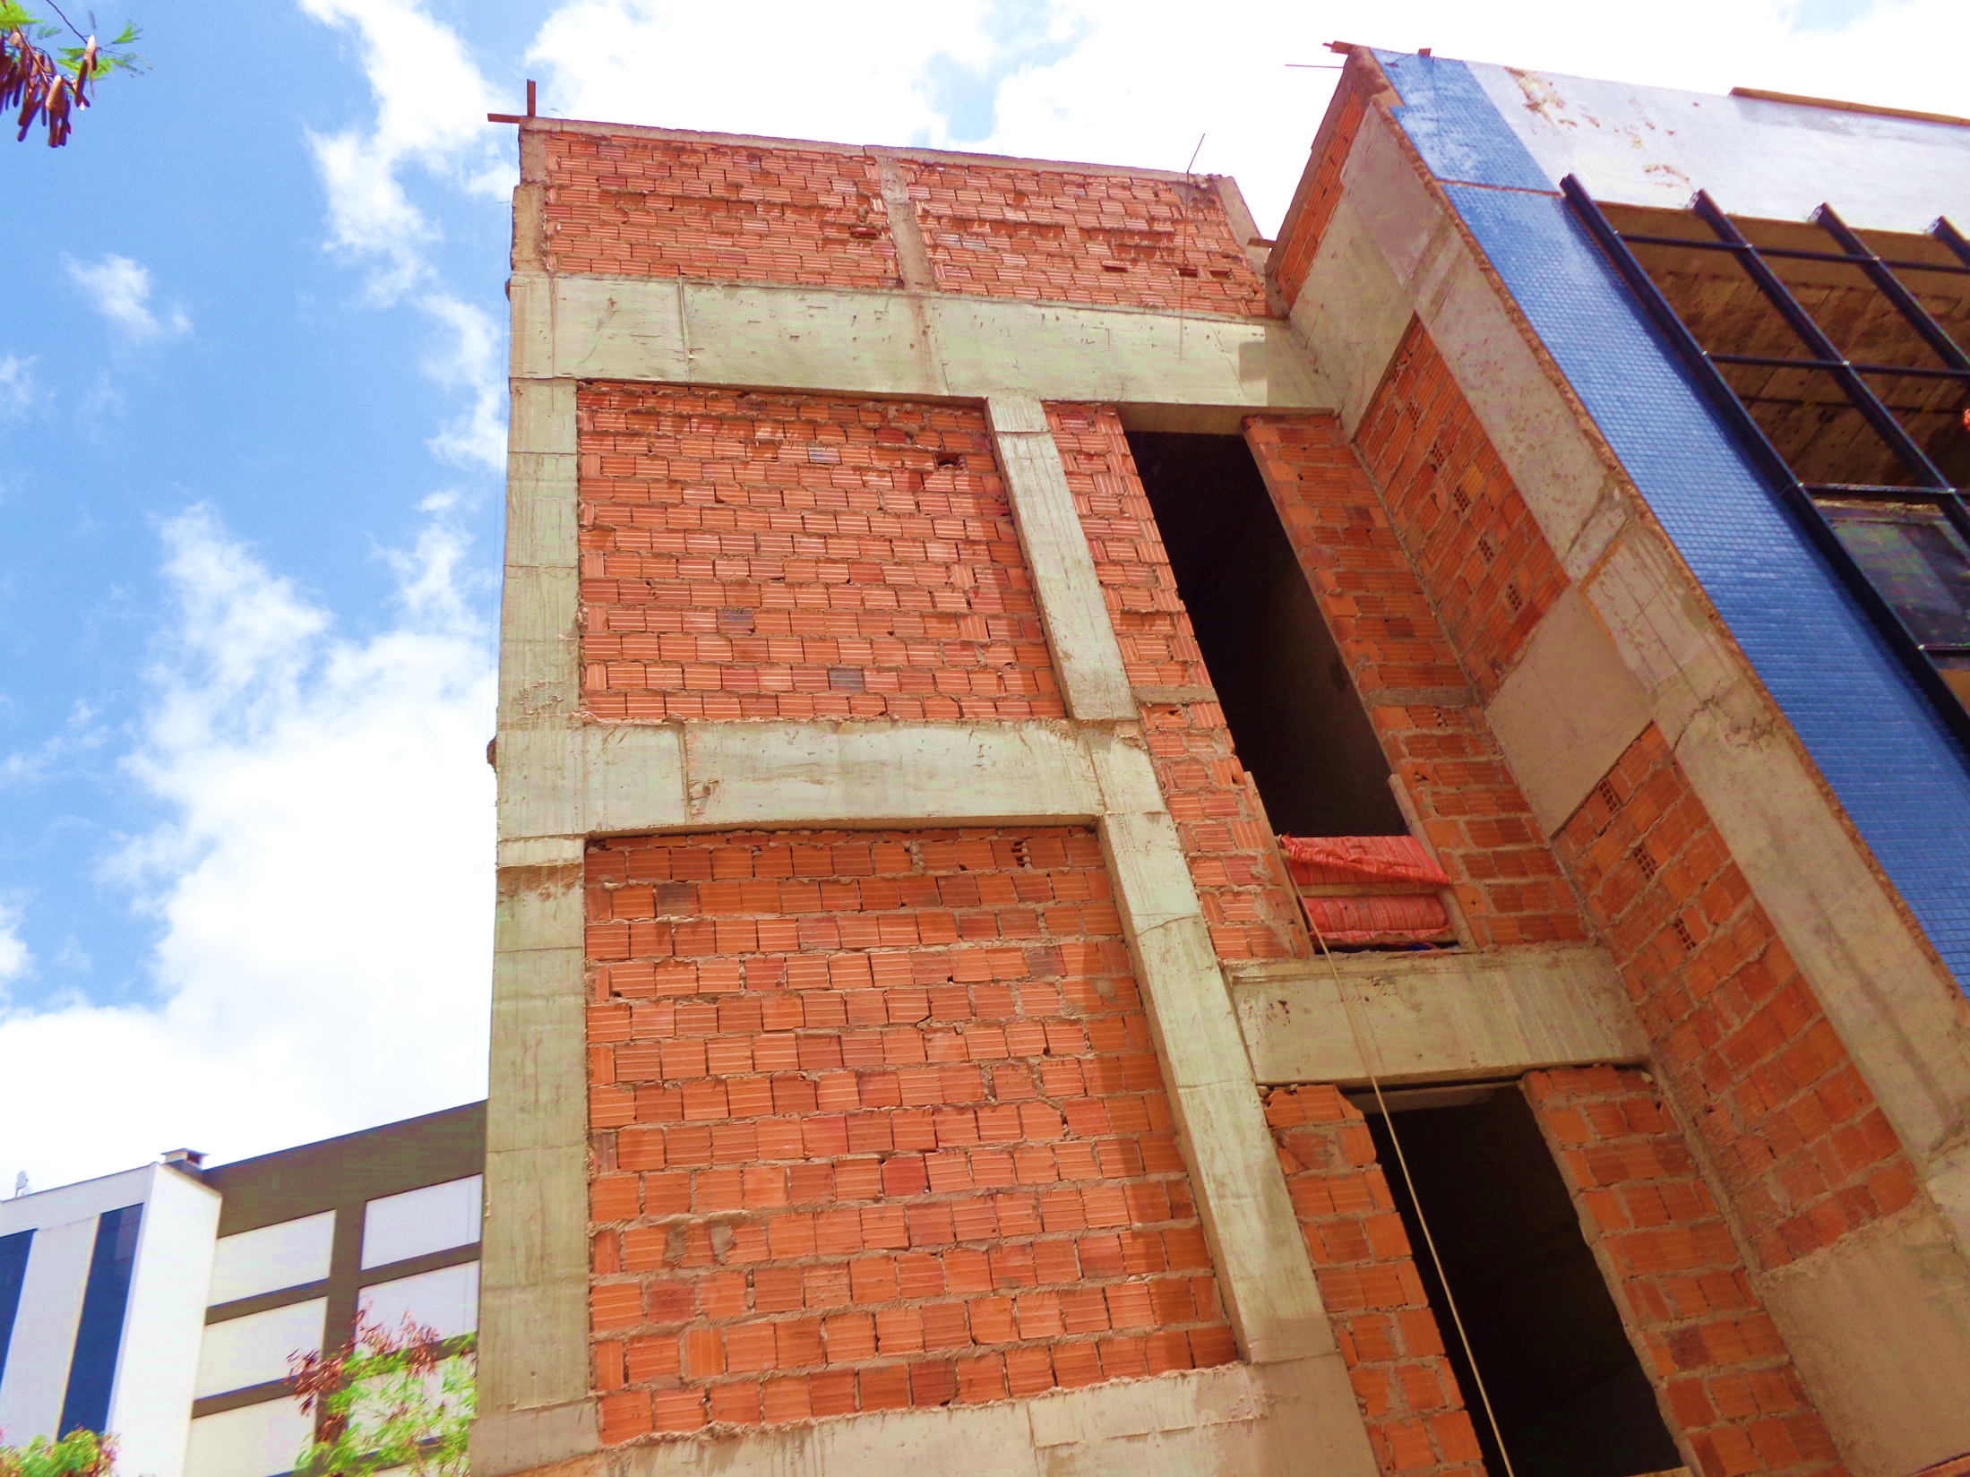
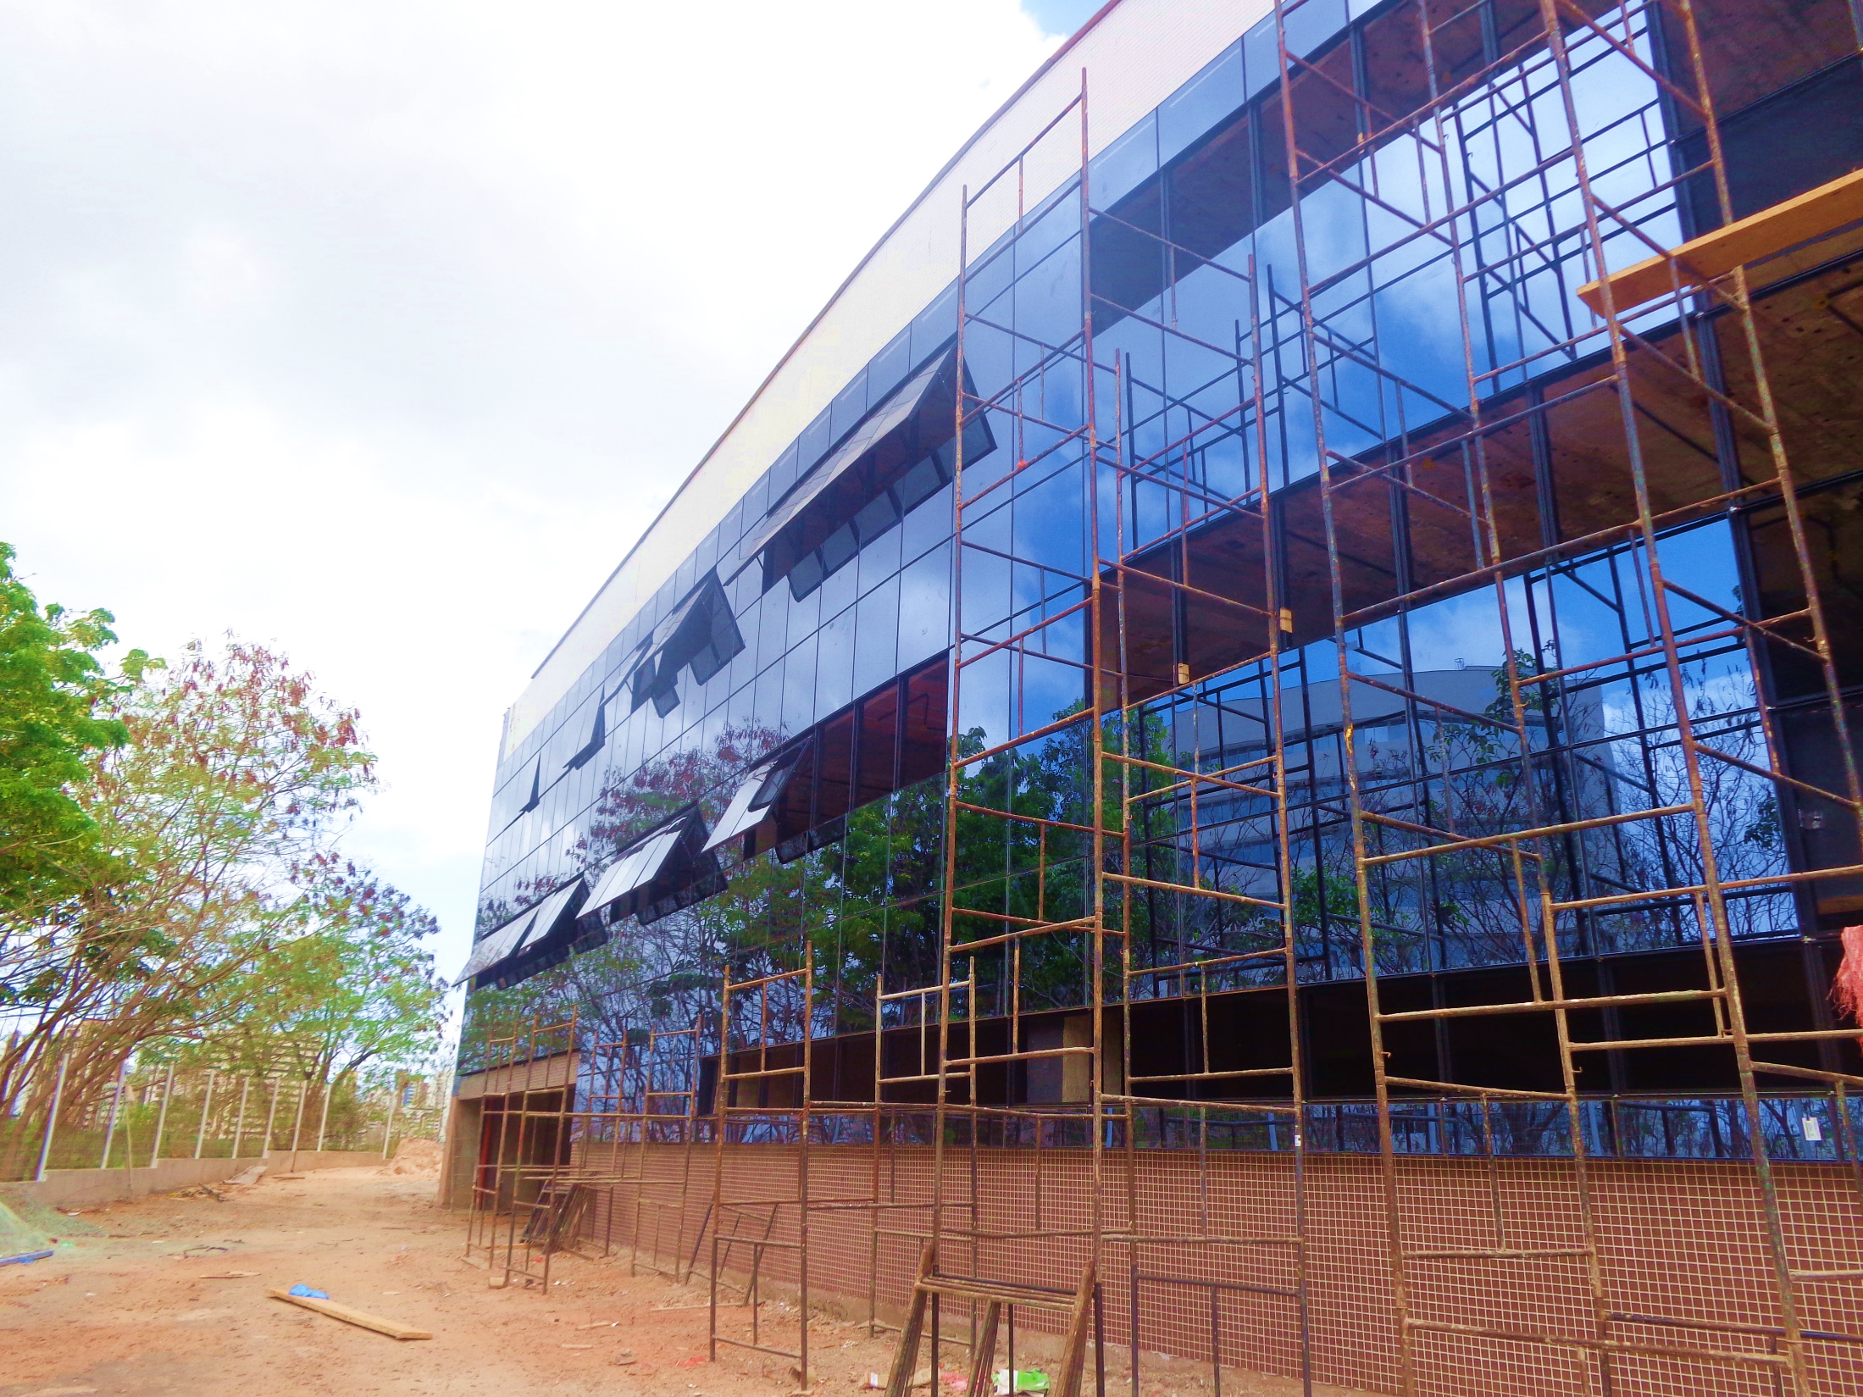
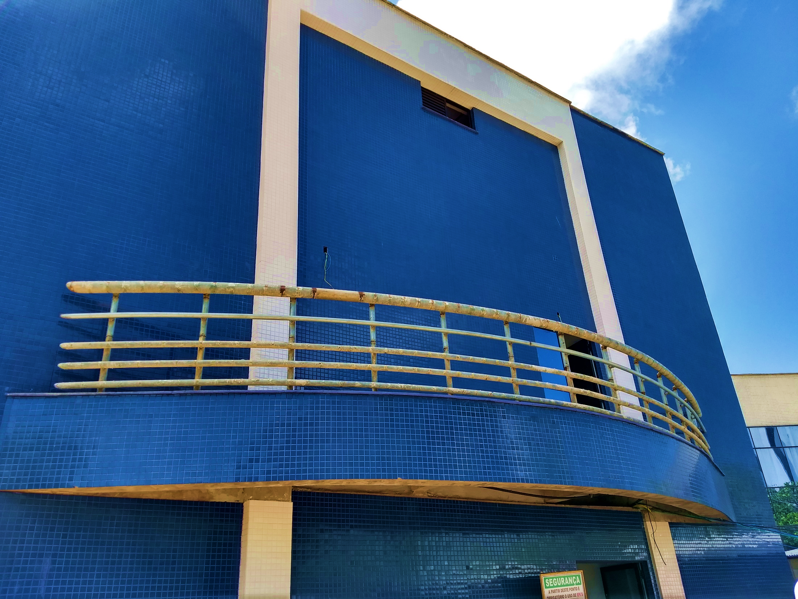
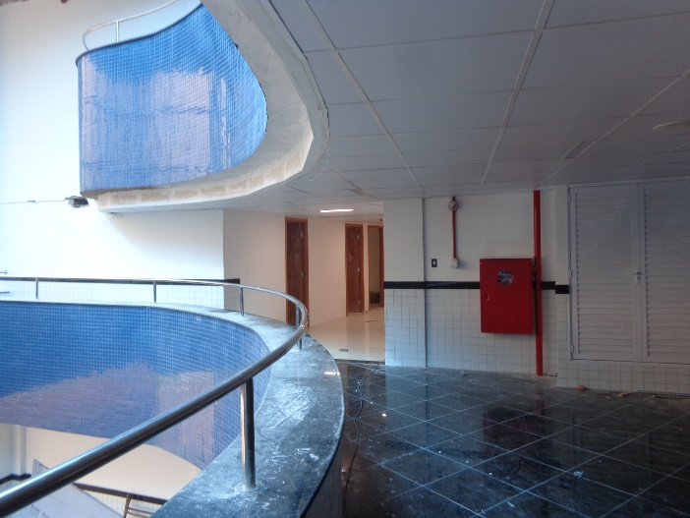
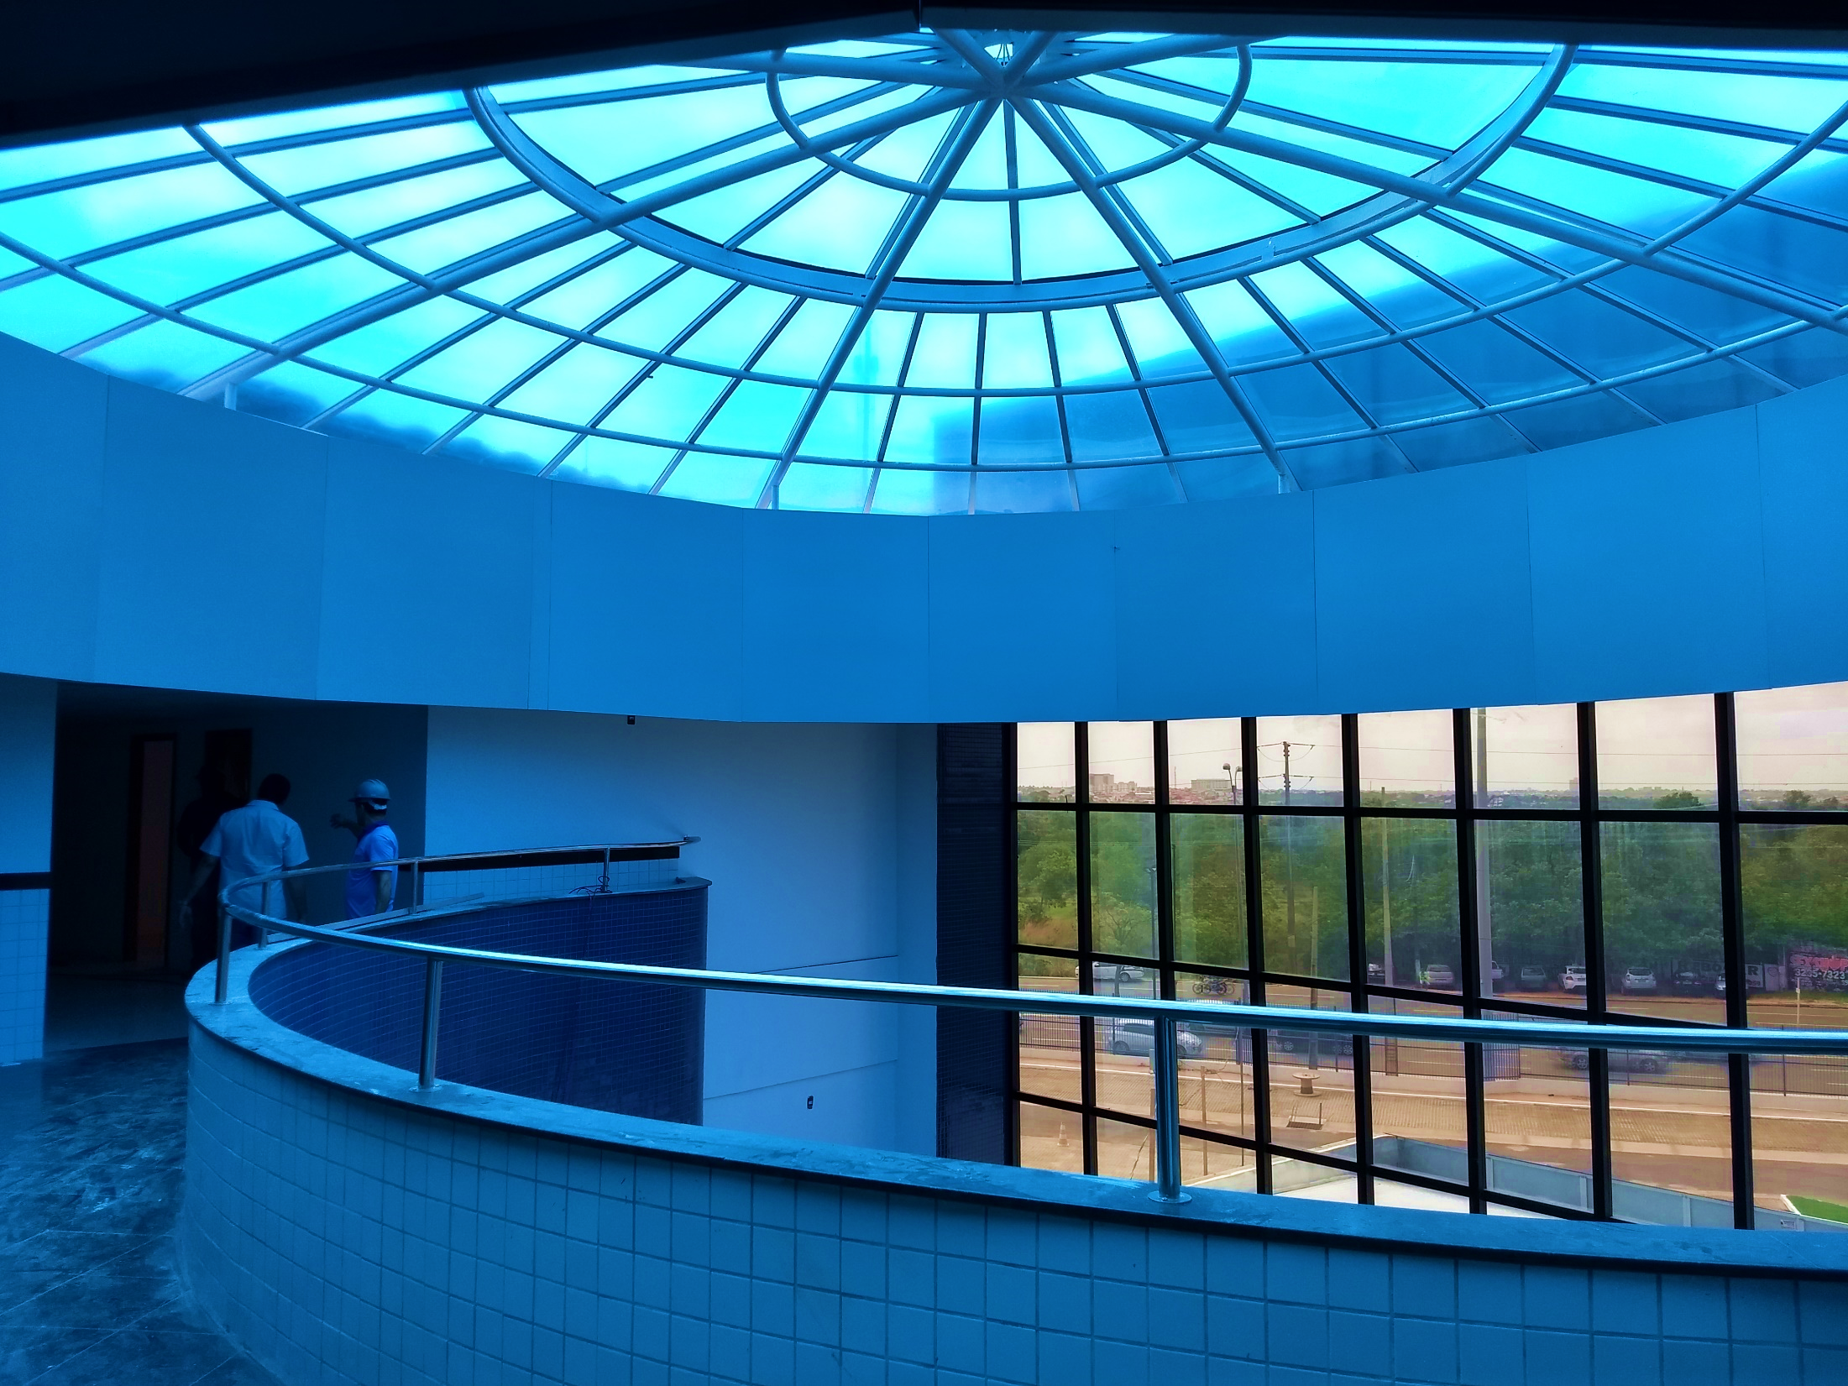
ESTADO DO MARANHÃO
MINISTÉRIO PÚBLICO
PROCURADORIA GERAL DE JUSTIÇA

Slide 14
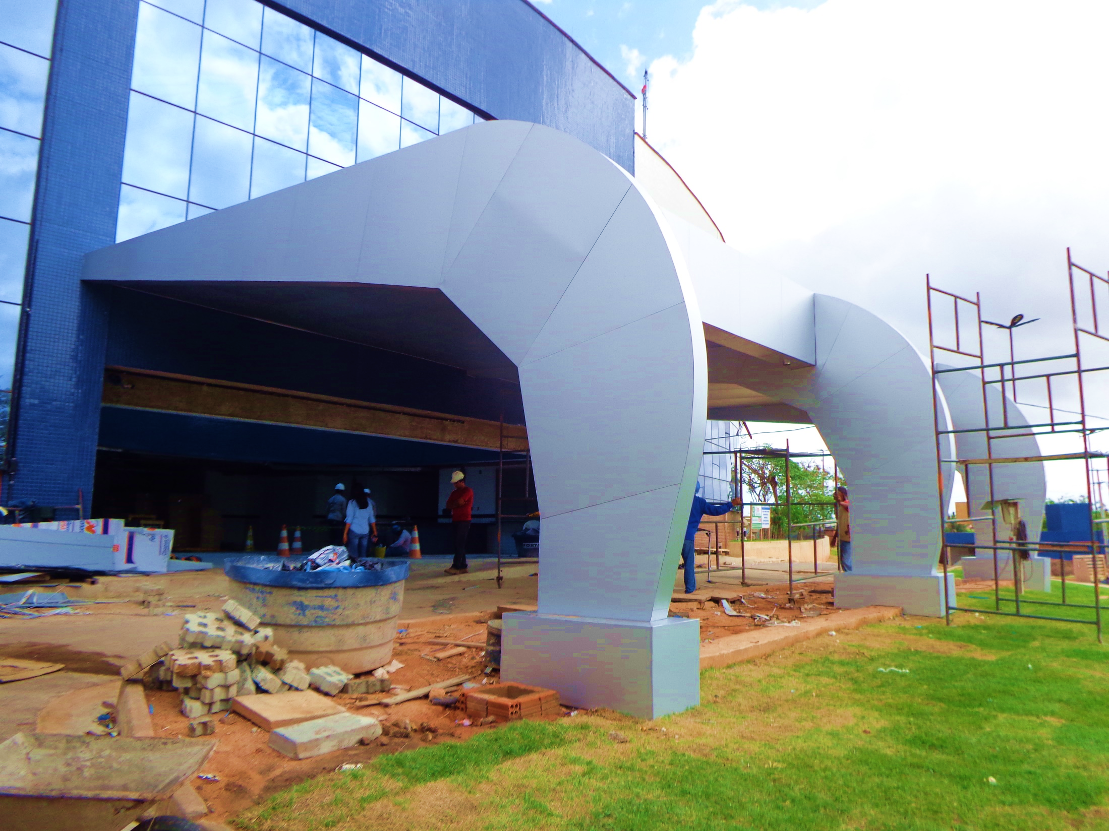
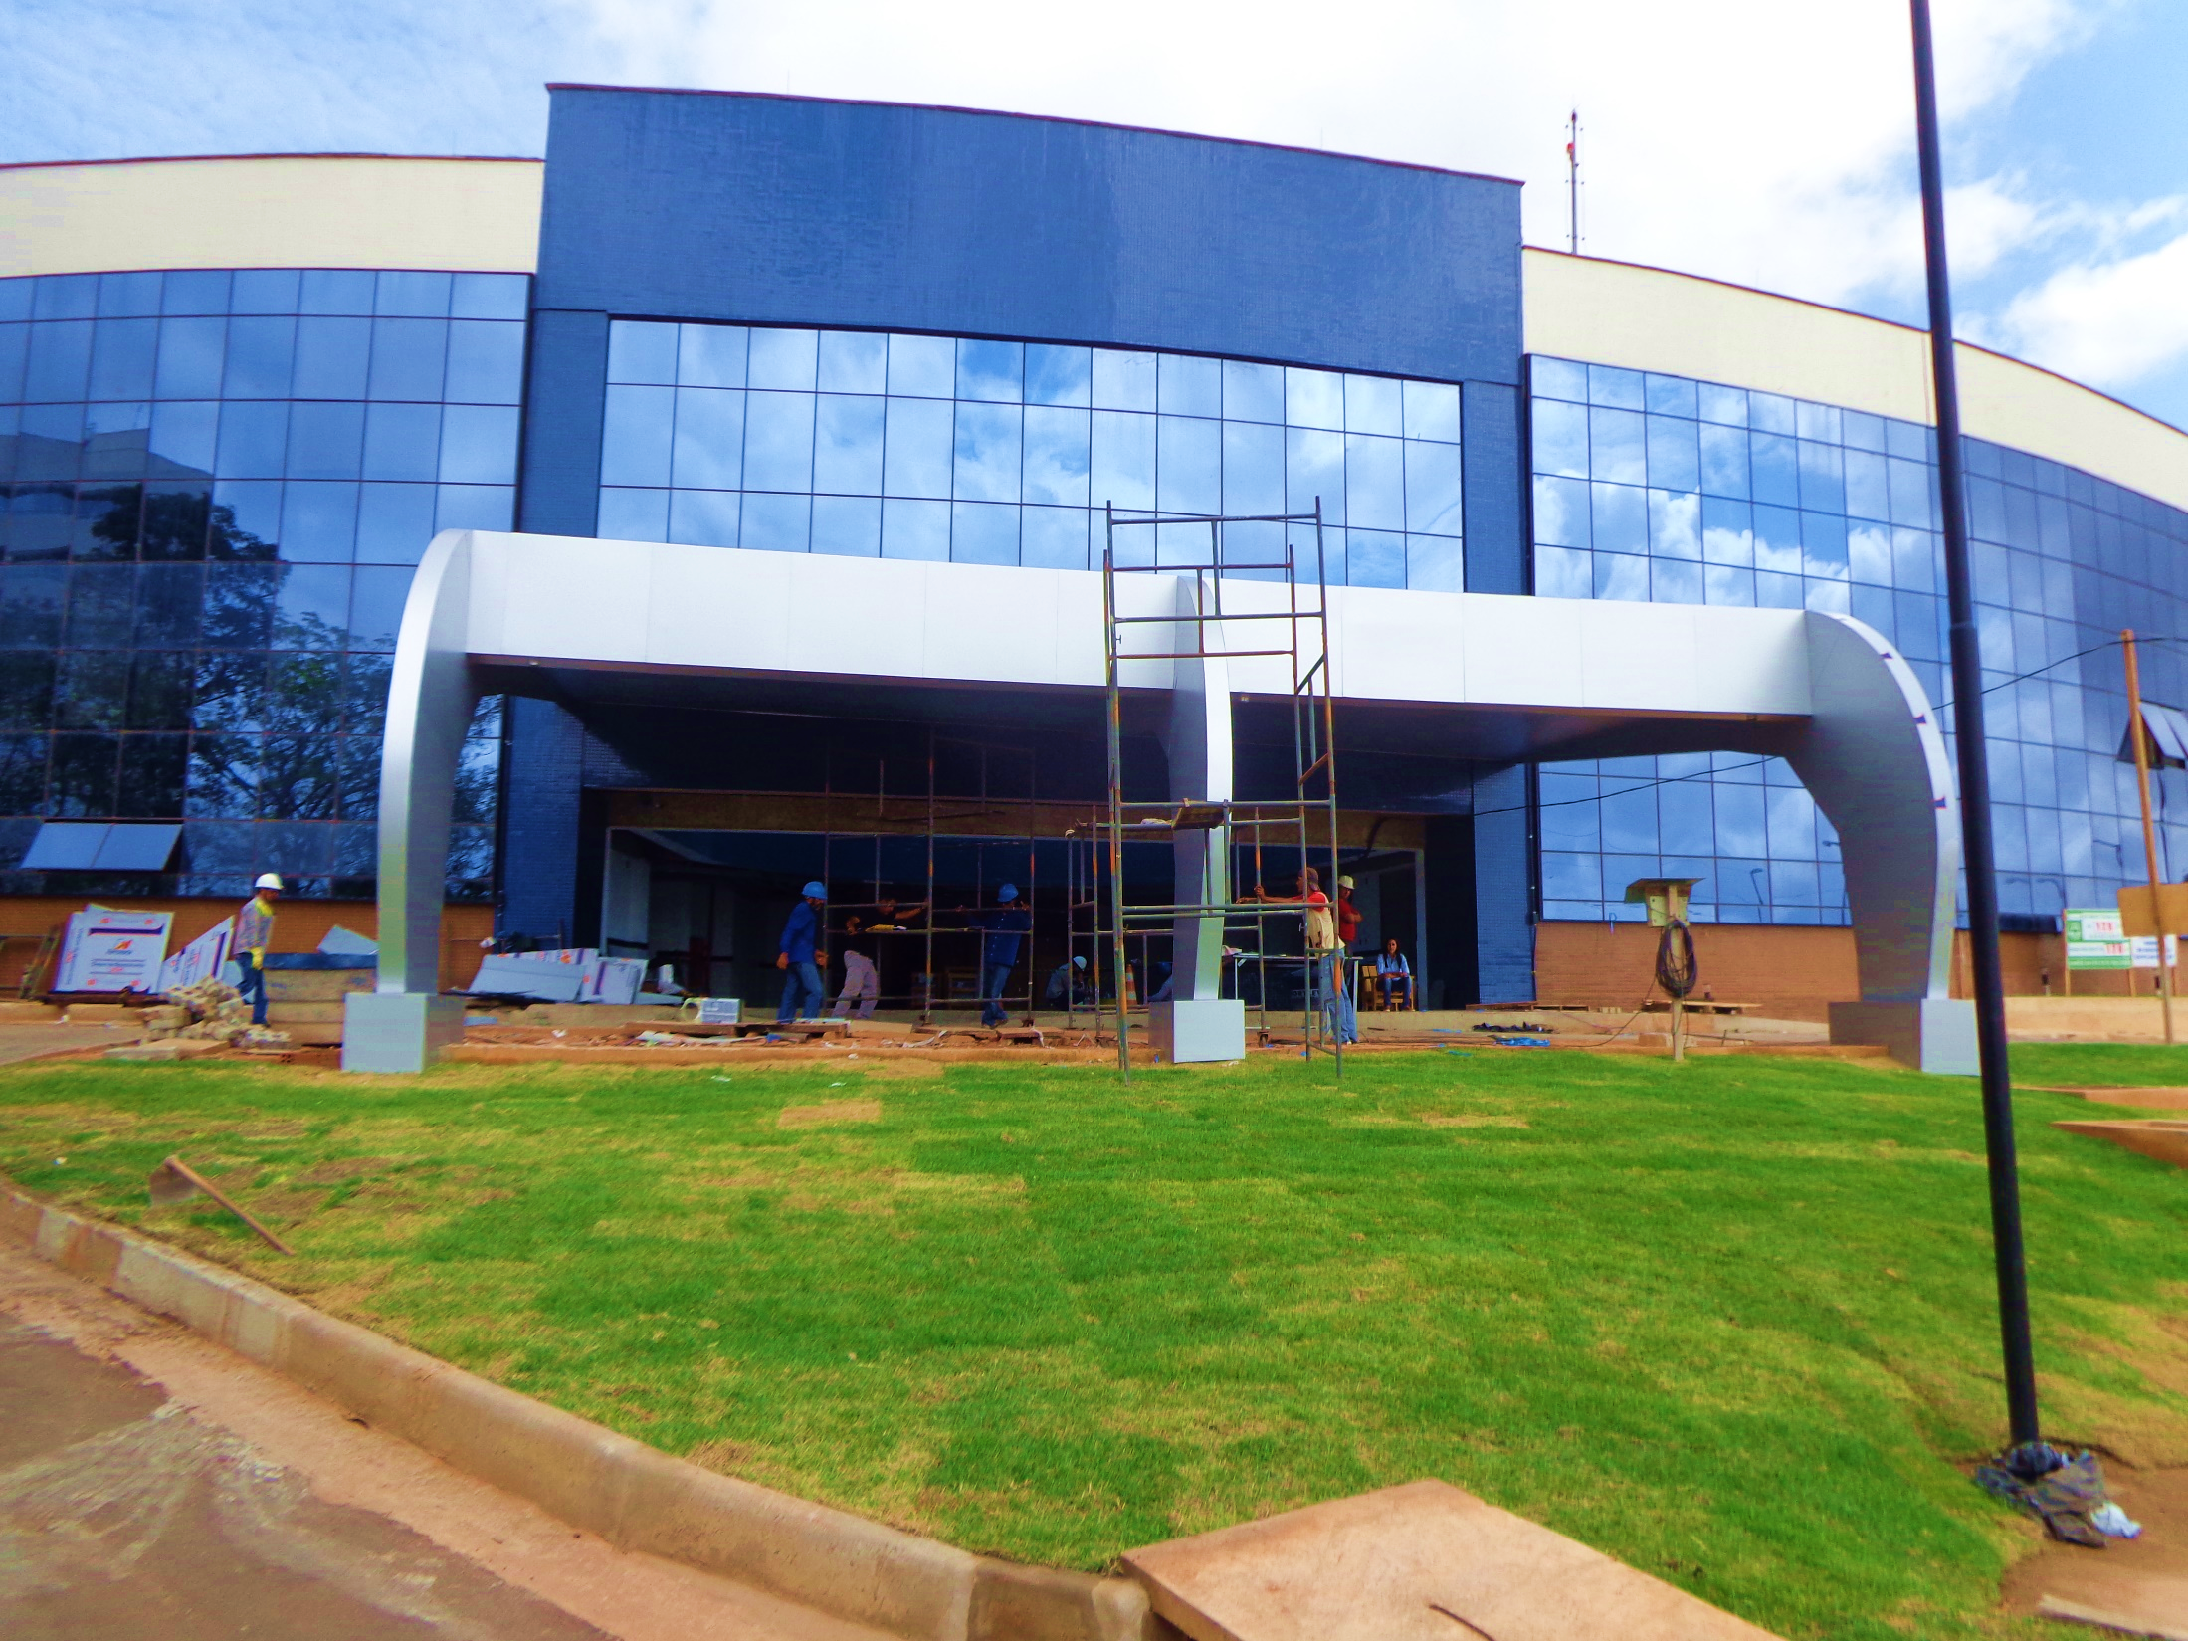
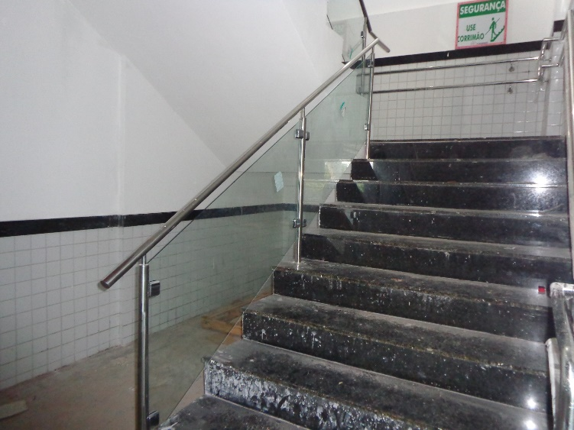
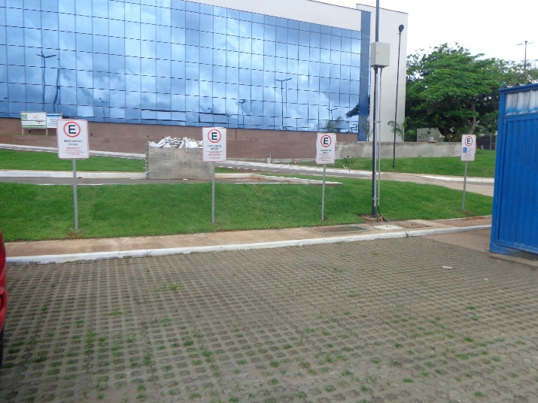
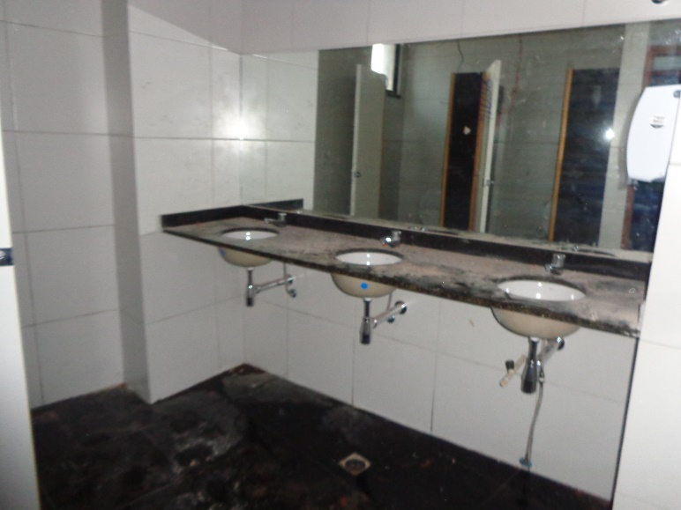
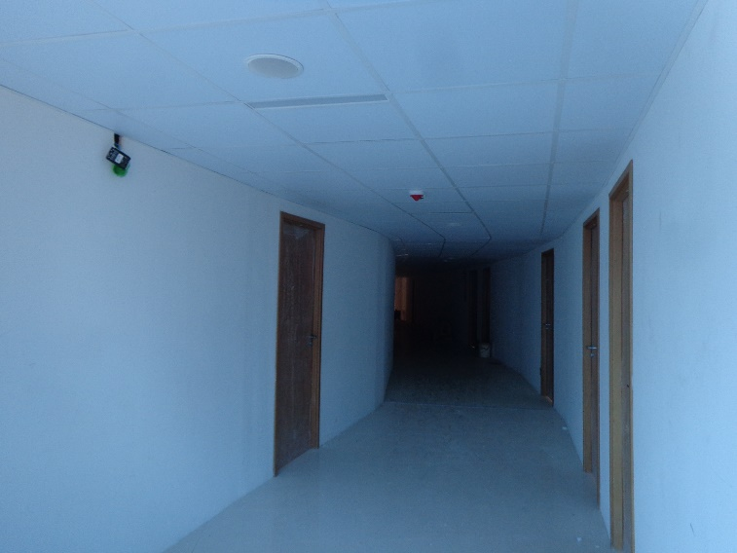
ESTADO DO MARANHÃO
MINISTÉRIO PÚBLICO
PROCURADORIA GERAL DE JUSTIÇA

Slide 15
ESTADO DO MARANHÃO
MINISTÉRIO PÚBLICO
PROCURADORIA GERAL DE JUSTIÇA
Custo Total da Reforma civil
Área construída: 4.370,62 m² + Área Urbanizada: 3.094,58 m²
Custo por m² da área construída: R$ 3.157,75
Custo por m² da área total: R$ 1.848,75
Valor comercial médio do m² para a região: R$ 6.000,00

Slide 16
ESTADO DO MARANHÃO
MINISTÉRIO PÚBLICO
PROCURADORIA GERAL DE JUSTIÇA
Investimentos em aparelhamento tecnológico da
Sede das Promotorias da Capital

Slide 17
ESTADO DO MARANHÃO
MINISTÉRIO PÚBLICO
PROCURADORIA GERAL DE JUSTIÇA
05) Empresa Fonmart Tecnologia Ltda
Objeto: Cabeamento estruturado e rede lógica do prédio-sede das Promotorias de Justiça da Capital, referente ao fornecimento de infraestruturas de: Sistema de Cabeamento Estruturado para Computadores, Ativos de Rede Local, Telefones, Câmeras e Outros Dispositivos; Enlaces de Fibras Ópticas; Rede Elétrica Dedicada a TI (Comum para Impressoras e Estabilizada e Ininterrupta para Computadores); Sistema de Controle de Acesso (Indoor e Outdoor); Sistema de Detecção e Alarme de Incêndio - SDAI; Sistema de Detecção, Alarme e Combate de Incêndio para Data Center - SDACI-DC e Salas de Telecomunicações;

Slide 18
ESTADO DO MARANHÃO
MINISTÉRIO PÚBLICO
PROCURADORIA GERAL DE JUSTIÇA
Sistema de Sonorização Ambiente/Emergência e Integração com os Sistemas de Segurança Eletrônica e Gerenciamento Predial existentes na Sede da PGJMA, incluindo equipamentos, softwares, materiais, insumos e acessórios, serviços civis, transporte de equipamentos e materiais, serviços de treinamentos operacionais e operação assistida das infraestruturas e soluções a serem implantadas, além de Instalações Complementares de Luminárias e Forro de Gesso Removível para atender às necessidades da Sede das Promotorias de Justiça de Capital.
Contrato nº 26/2017
Início da execução: 27/07/2017
Custo Total: R$ 8.329.589,97

Slide 19
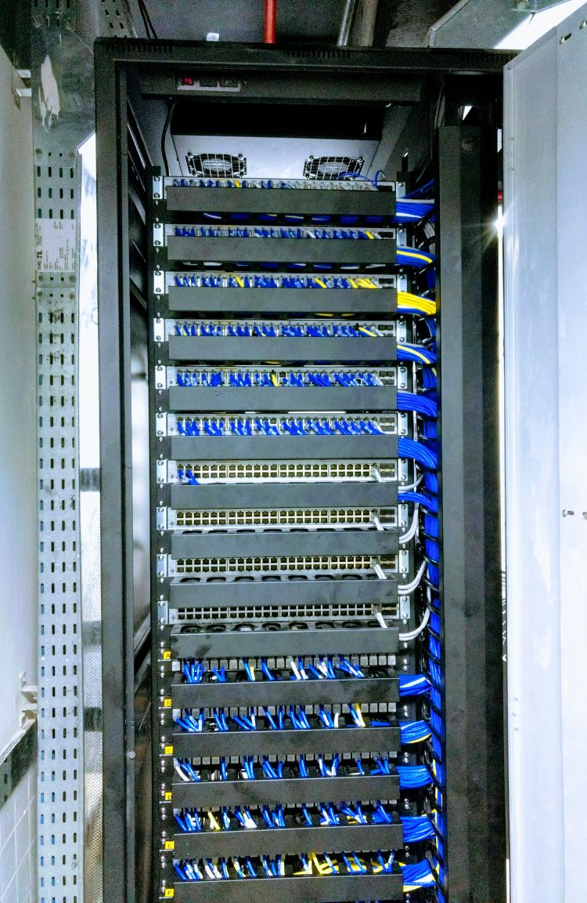
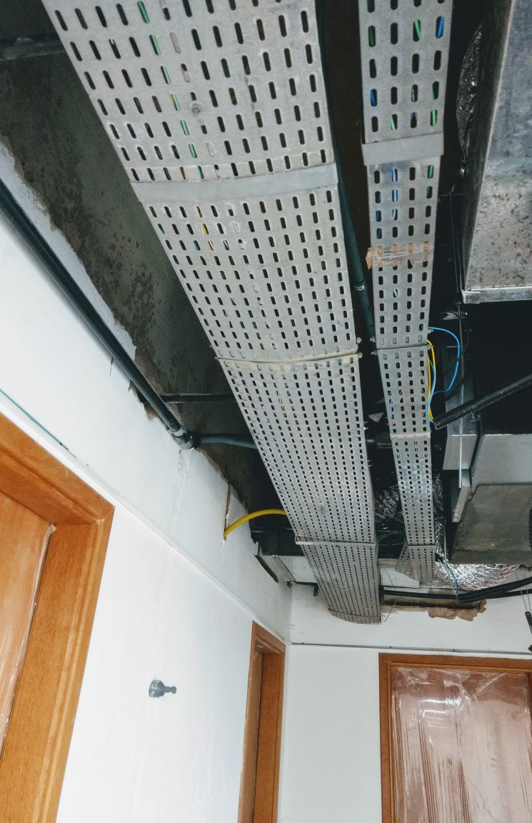
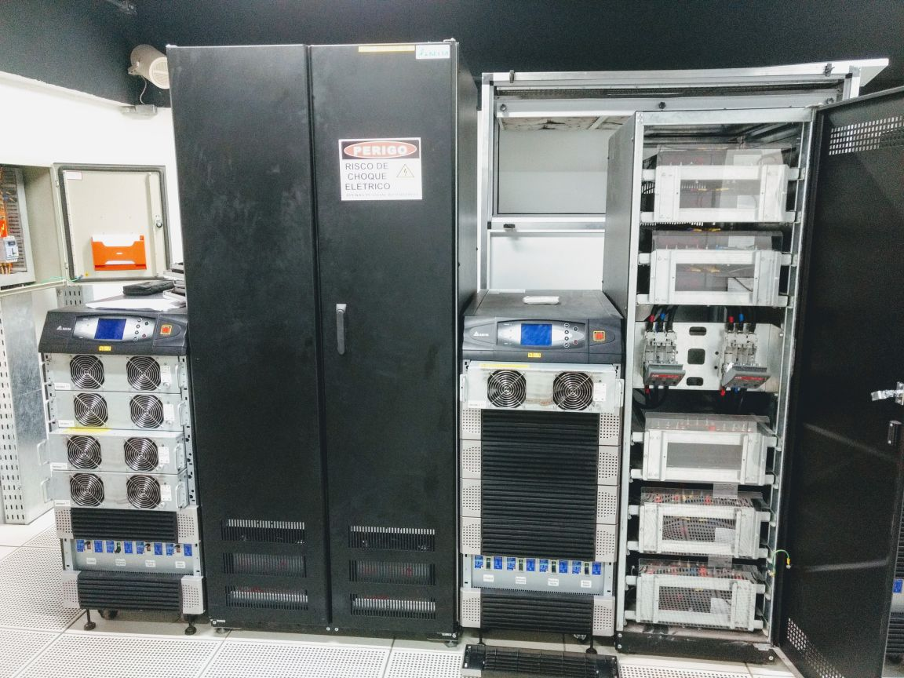
ESTADO DO MARANHÃO
MINISTÉRIO PÚBLICO
PROCURADORIA GERAL DE JUSTIÇA

Slide 20
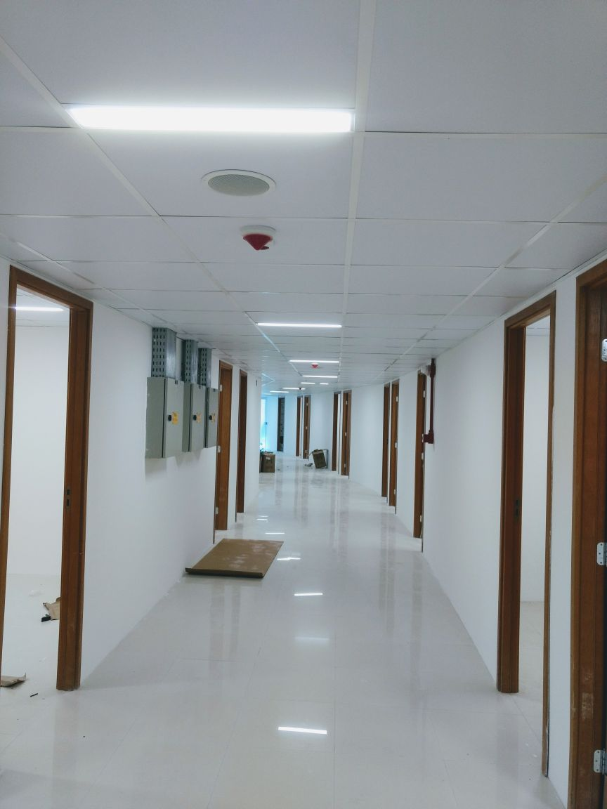
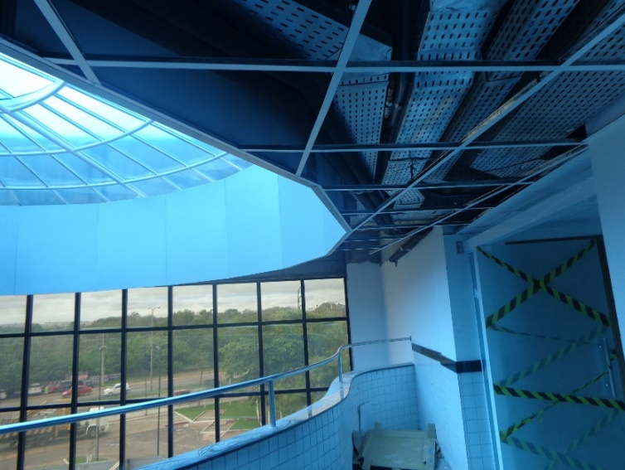
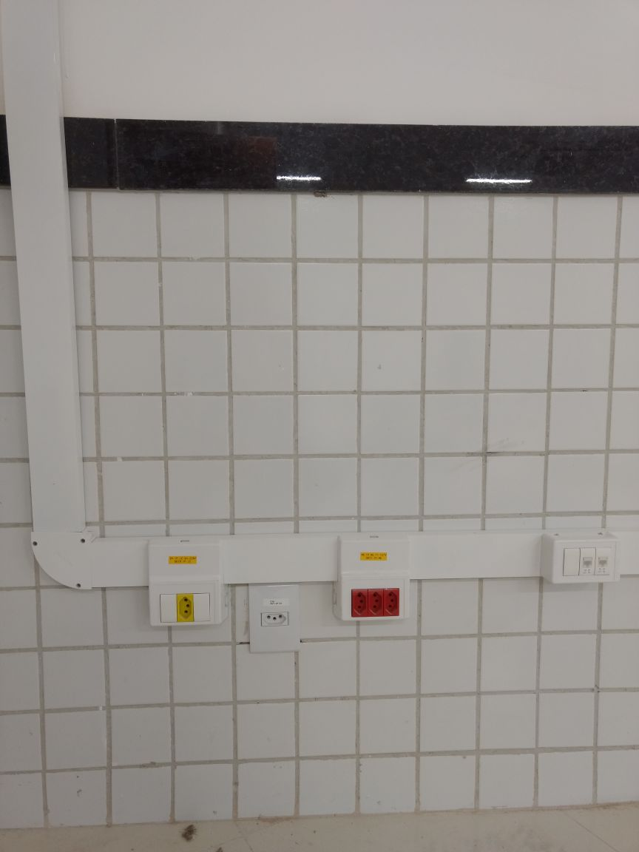
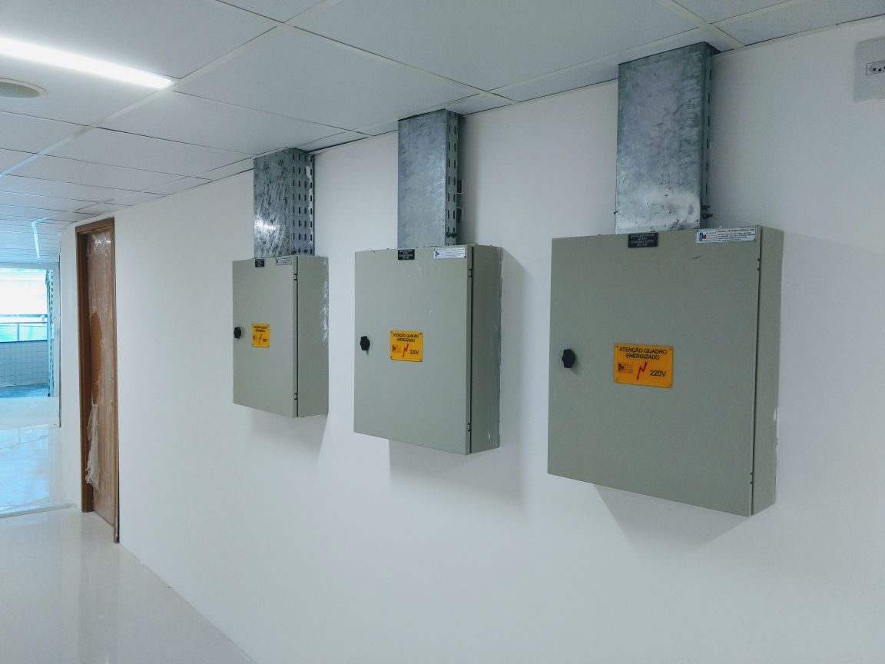
ESTADO DO MARANHÃO
MINISTÉRIO PÚBLICO
PROCURADORIA GERAL DE JUSTIÇA

Slide 21
ESTADO DO MARANHÃO
MINISTÉRIO PÚBLICO
PROCURADORIA GERAL DE JUSTIÇA
06) Empresa VR Climatização e Ar condicionado Ltda
Objeto: Sistema de Refrigeração do prédio-sede das Promotorias de Justiça da Capital.
Contrato nº 34/2017
Início da execução: 31/07/2017
Custo total: R$ 2.837.620,00

Slide 22
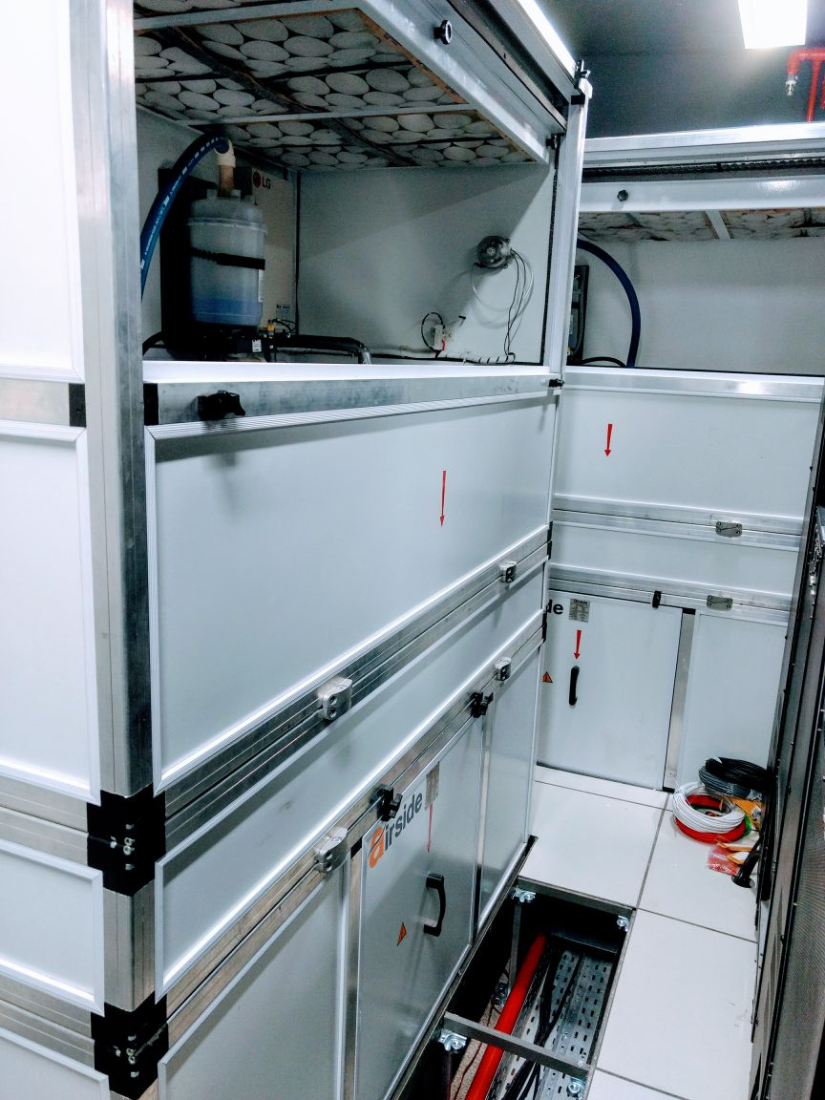
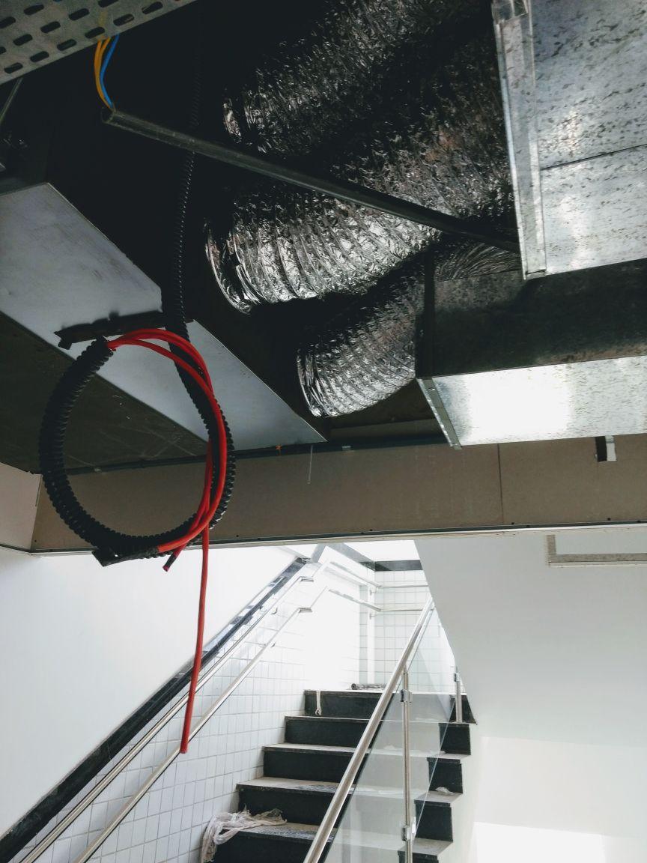
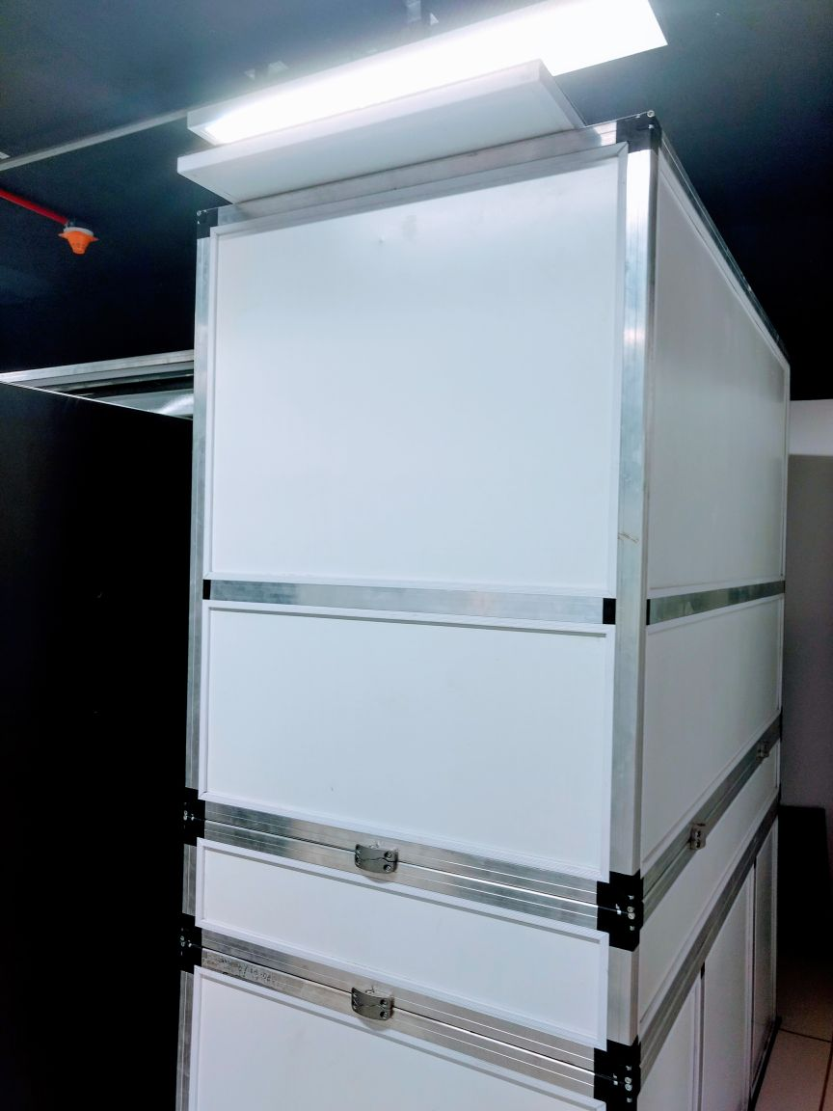
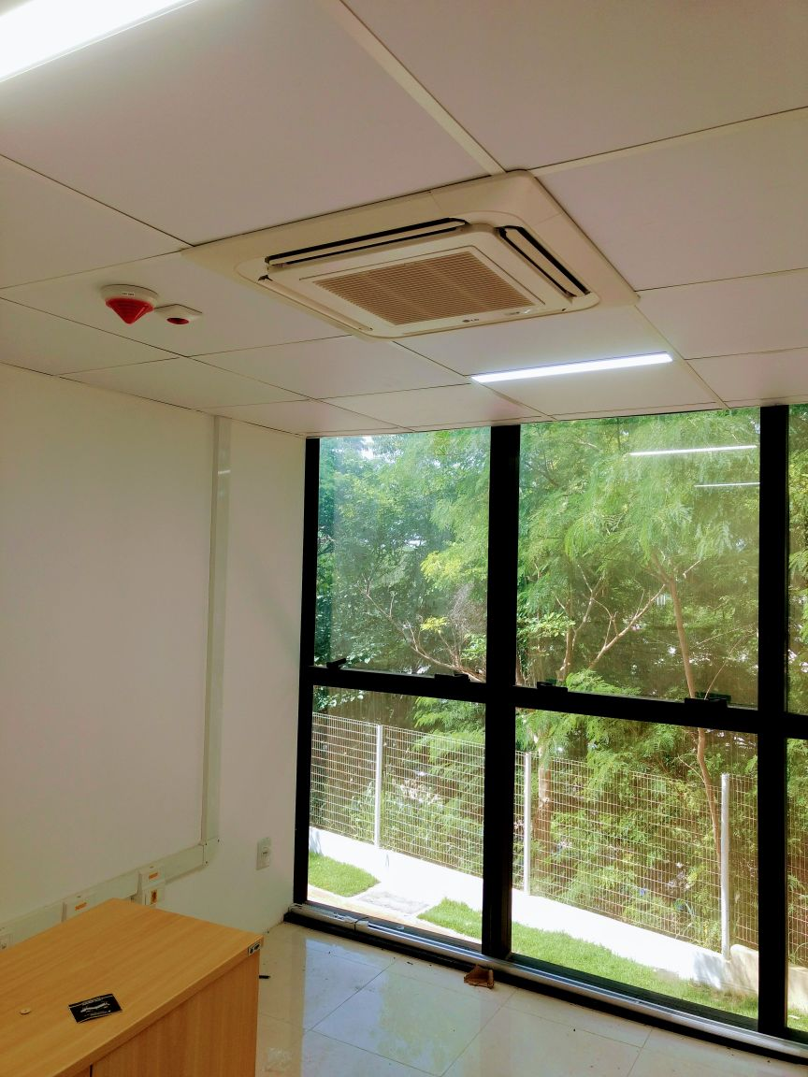
ESTADO DO MARANHÃO
MINISTÉRIO PÚBLICO
PROCURADORIA GERAL DE JUSTIÇA

Slide 23
ESTADO DO MARANHÃO
MINISTÉRIO PÚBLICO
PROCURADORIA GERAL DE JUSTIÇA
Custo Total em Aparelhamento tecnológico
Área construída: 4.370,62 m² + Área Urbanizada: 3.094,58 m²
Custo por m² da área construída: R$ 2.555,06
Custo por m² da área total: R$ 1.495,90

Slide 24
ESTADO DO MARANHÃO
MINISTÉRIO PÚBLICO
PROCURADORIA GERAL DE JUSTIÇA
CUSTO TOTAL DA REFORMA
Englobando a reforma civil e o aparelhamento integral das instalações para funcionamento
Área construída: 4.370,62 m² + Área Urbanizada: 3.094,58 m²
Custo total por m² da área construída: R$ 5.712,81
Custo por m² da área total: R$ 3.344,66

Slide 25
ESTADO DO MARANHÃO
MINISTÉRIO PÚBLICO
PROCURADORIA GERAL DE JUSTIÇA
Quanto à apuração de responsabilidade pelos aspectos da reforma do prédio sede das Promotorias de Justiça da Capital, o Conselho Nacional do Ministério Público analisou duas vertentes:
1 - No dia 21 de outubro de 2009 foi instaurado, no Conselho Nacional do Ministério Público (CNMP), processo de Representação por Inércia ou por Excesso de Prazo (RIEP nº 0.00.000.001142/2009-31), havendo decisão final em junho/2012, reconhecendo de que não houve excesso de prazo ou inércia da administração superior, como se infere de voto do relator Conselheiro Tito Souza do Amaral, verbis:
          “Portanto, considero demonstrada a não ocorrência do alegado estado de inércia da PGJ/MA, ante a proativa atuação de sua representante máxima na busca de soluções e da efetiva adoção de providências tendentes à finalização das obras. (…)”

Slide 26
ESTADO DO MARANHÃO
MINISTÉRIO PÚBLICO
PROCURADORIA GERAL DE JUSTIÇA
2 – Com relação à apuração de responsabilidade pessoal pelos problemas construtivos que levaram à reforma do prédio Sede das Promotorias de Justiça da Capital, o Conselho Nacional do Ministério Público avocou todas as sindicâncias em andamento e decidiu por fim, nos autos do Procedimento Avocado nº 0.00.000.001385/2011-93, que não houve responsabilidade pessoal de nenhum membro ou servidor efetivo do Ministério Público do Maranhão, como se vê em decisão proferida em 31/05/2016, pelo relator Cláudio Henrique Portela, então Corregedor Nacional, verbis:
        “Em conclusão, realizadas as diligências necessárias à apuração dos fatos sob investigação, não havendo elementos que justifiquem a deflagração de processo administrativo disciplinar em face dos membros e servidores envolvidos, determino o arquivamento dos procedimentos avocados.”
Outrossim, reconheceu a responsabilidade pessoal de servidor que a época dos fatos era comissionado, o qual era responsável pela fiscalização do contrato e que já foi exonerado da instituição.

Slide 27
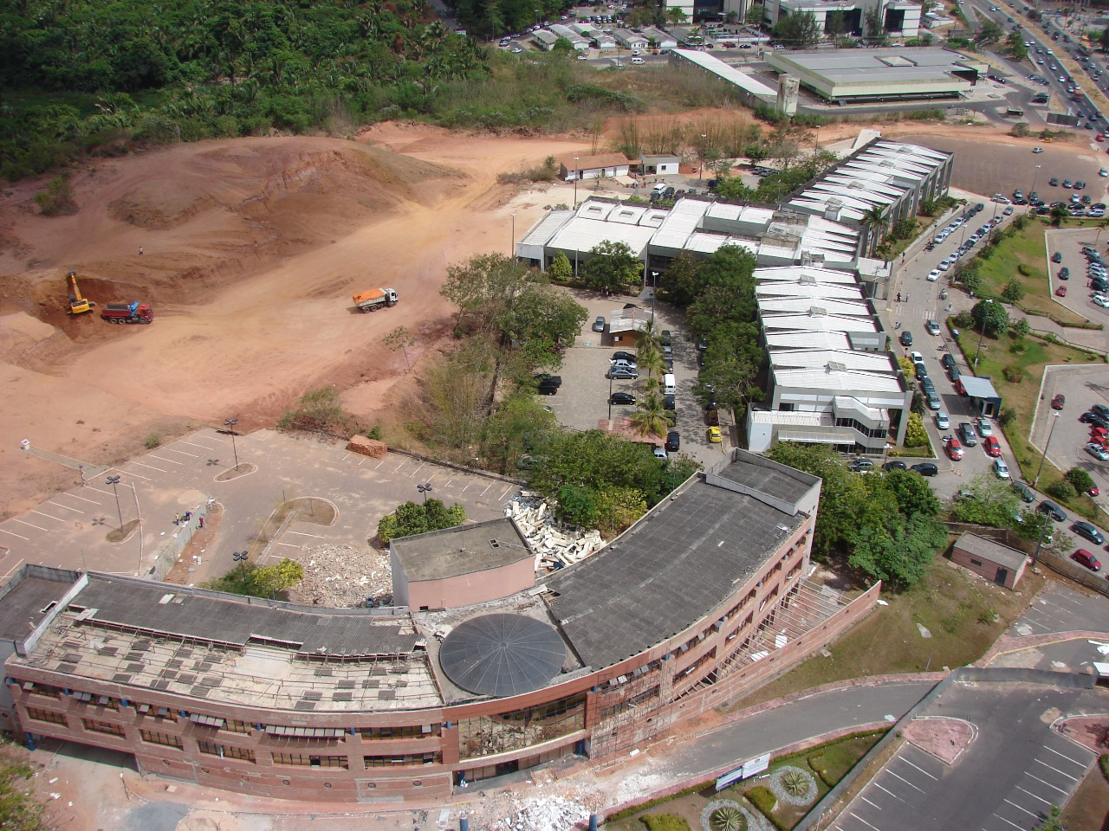
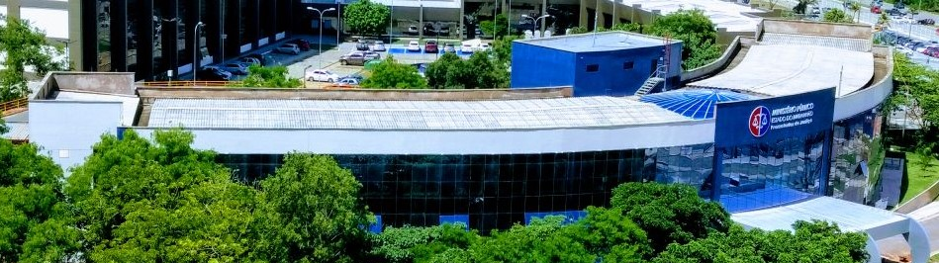
ESTADO DO MARANHÃO
MINISTÉRIO PÚBLICO
PROCURADORIA GERAL DE JUSTIÇA
ANTES
DEPOIS

Slide 28
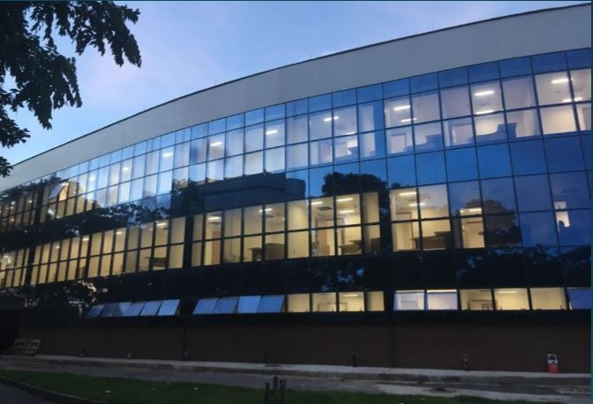
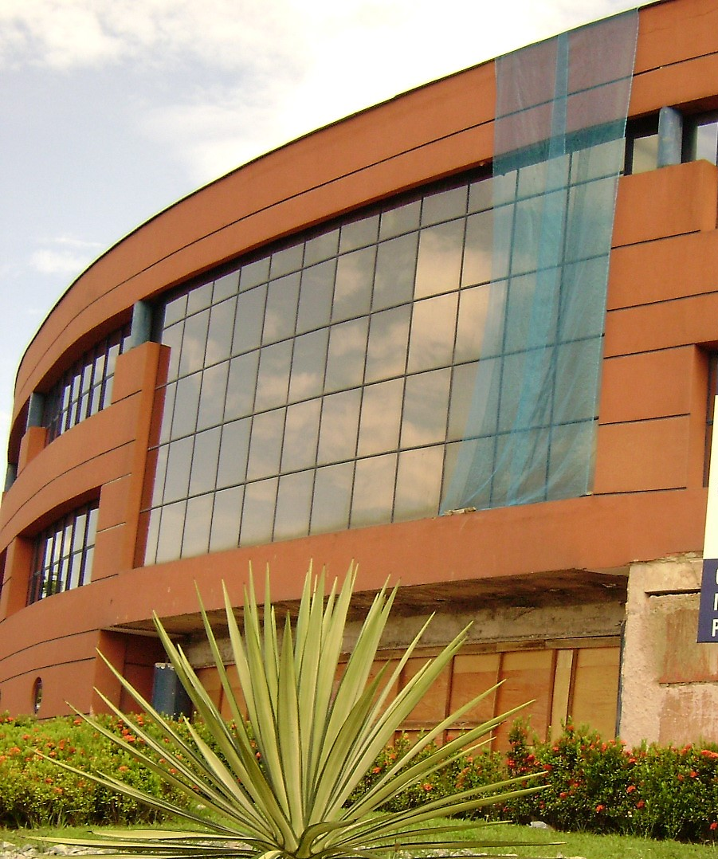
ESTADO DO MARANHÃO
MINISTÉRIO PÚBLICO
PROCURADORIA GERAL DE JUSTIÇA
ANTES
DEPOIS

Slide 29
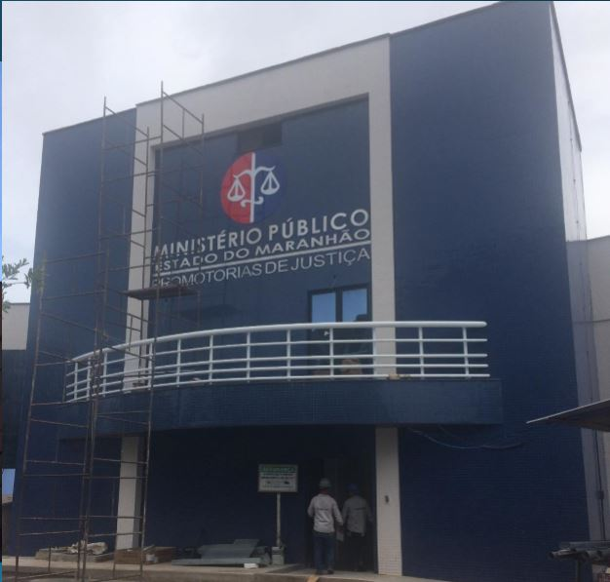
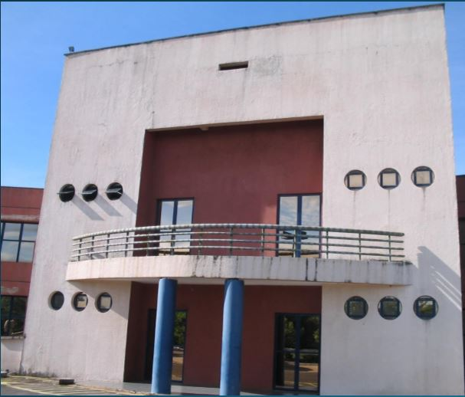
ESTADO DO MARANHÃO
MINISTÉRIO PÚBLICO
PROCURADORIA GERAL DE JUSTIÇA
ANTES
DEPOIS

Slide 30
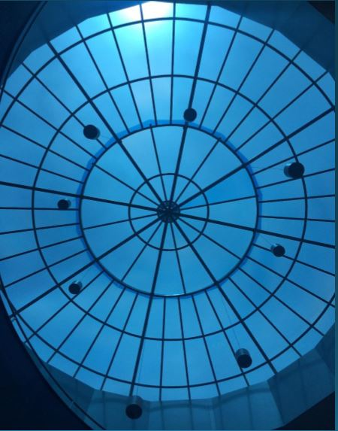
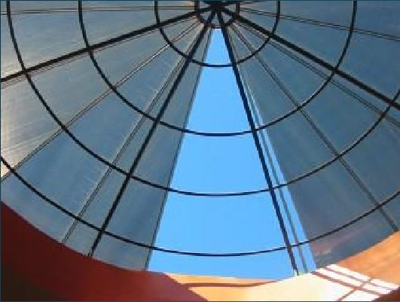
ESTADO DO MARANHÃO
MINISTÉRIO PÚBLICO
PROCURADORIA GERAL DE JUSTIÇA
ANTES
DEPOIS

Slide 31
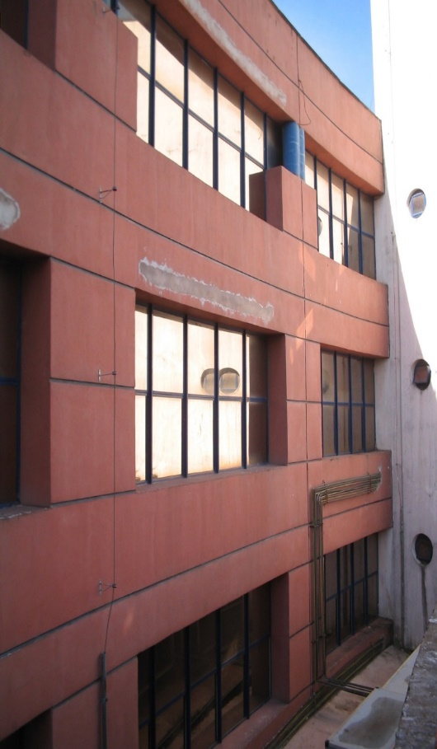
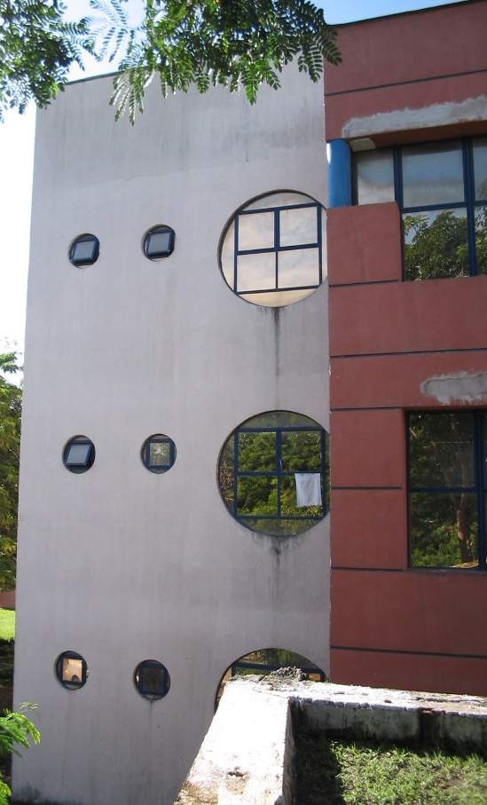
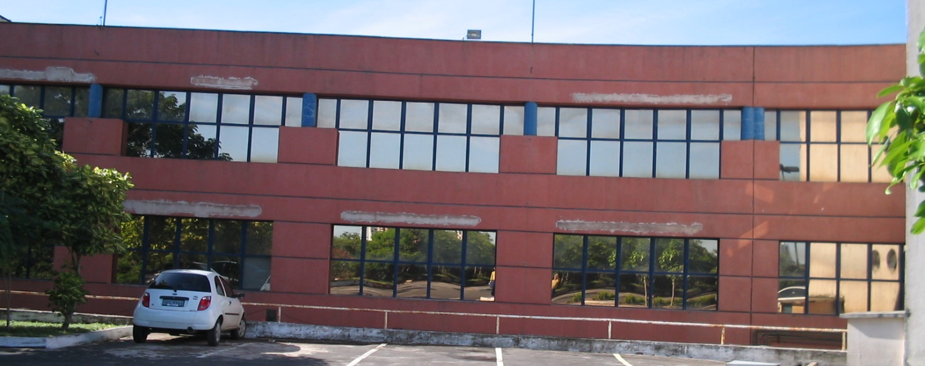
ESTADO DO MARANHÃO
MINISTÉRIO PÚBLICO
PROCURADORIA GERAL DE JUSTIÇA
ANTES

Slide 32
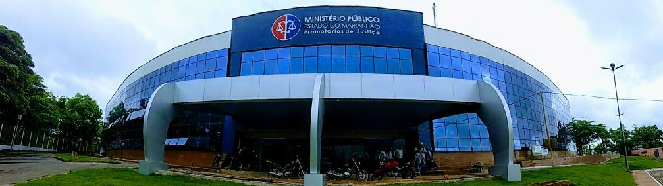
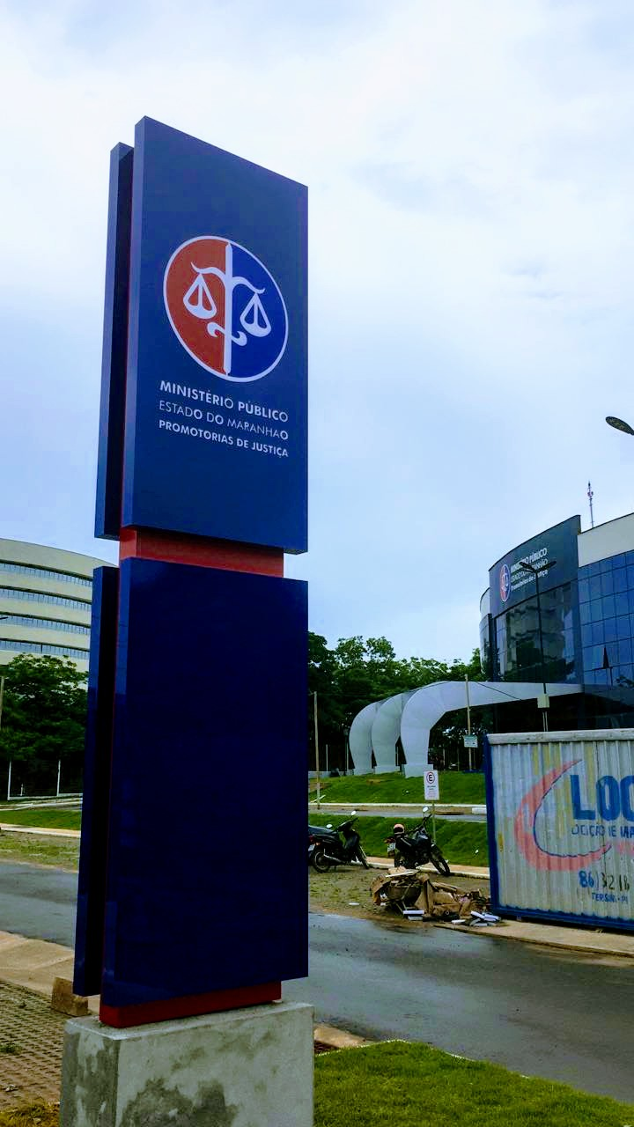
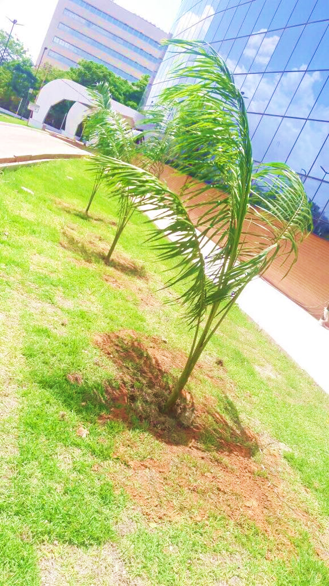

ESTADO DO MARANHÃO
MINISTÉRIO PÚBLICO
PROCURADORIA GERAL DE JUSTIÇA
DEPOIS

Slide 33

ESTADO DO MARANHÃO
MINISTÉRIO PÚBLICO
PROCURADORIA GERAL DE JUSTIÇA

Slide 34
ESTADO DO MARANHÃO
MINISTÉRIO PÚBLICO
PROCURADORIA GERAL DE JUSTIÇA
Obrigado!

